Slide 1



L’instant
Pour voir la beauté
du paysage, il faut
le regarder avec
le cœur...
Pfaffenschlick
Photos prises par
différents randonneurs
pour le plaisir du partage
Col du
ouvrage du Hochwald

Slide 2
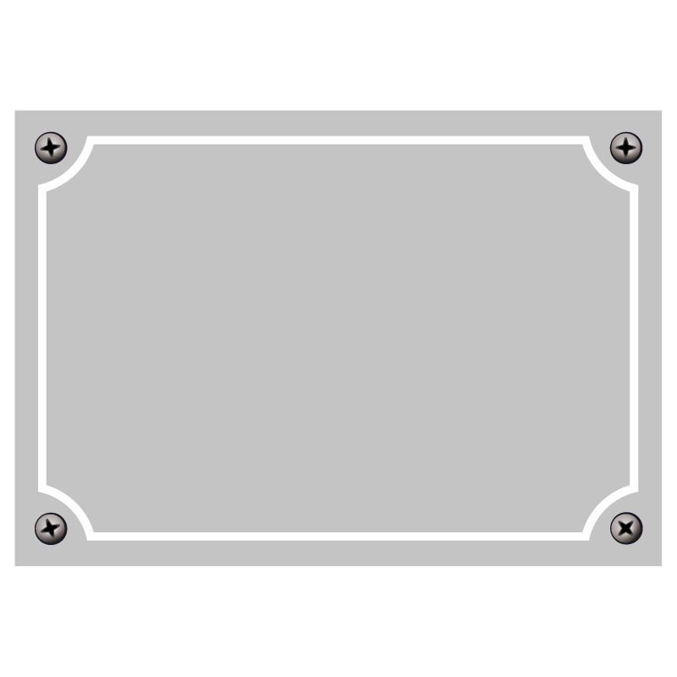

L'ouvrage du Hochwald
est un ouvrage fortifié de la ligne Maginot, situé sur la commune de Drachenbronn-Birlenbach, dans le département du Bas-Rhin.
C'est un gros ouvrage d'artillerie, comptant dix-neuf blocs. Construit à partir de 1930, il a été légèrement abimé par les combats de juin 1940, puis par les sabotages allemands de 1945, avant d'être réparé au début de la guerre froide pour servir de base radar.
Le Hochwald est le plus grand ouvrage de la ligne Maginot en Alsace. Il est également unique sur toute la Ligne de par sa complexité technique, sa superficie, ses équipements, son nombre de blocs, etc. Avec son fossé et les casemates associées, c'était même l'un des plus gros ouvrages de la Ligne, Faisant partie du sous-secteur de Pechelbronn dans le secteur fortifié de Haguenau, l'ouvrage du Hochwald, portant l'indicatif E 700 (O 703 pour l'ouvrage Ouest et O 720 pour l'ouvrage Est), est intégré à la « ligne principale de résistance » entre les casemates CORF d'intervalle de Schmeltzbach Est à l'ouest et de Drachenbronn Nord à l'est, à portée de tir des canons des gros ouvrages.

Slide 3
L'ouvrage est installé de part et d'autre du Hochwald, une crête
culminant à 491 mètres (là où se trouve la casemate 4 du fossé)
couverte par la forêt domaniale de Hochwald, dominant d'un côté à l'est Pfaffenbronn et Lembach, de l'autre la plaine d'Alsace.
L'ouvrage est composé en surface de onze blocs de combat (sans compter les neuf casemates de son fossé, qui ne sont pas reliées par souterrain) et de trois blocs d'entrée, avec en souterrain des magasins à munitions (un M 1 et plusieurs M 2), des PC, des stocks d'eau, de gazole et de nourriture, deux usines électriques et deux casernes (l'une à l'ouest, l'autre à l'est), le tout relié par des galeries profondément enterrées.

Slide 4
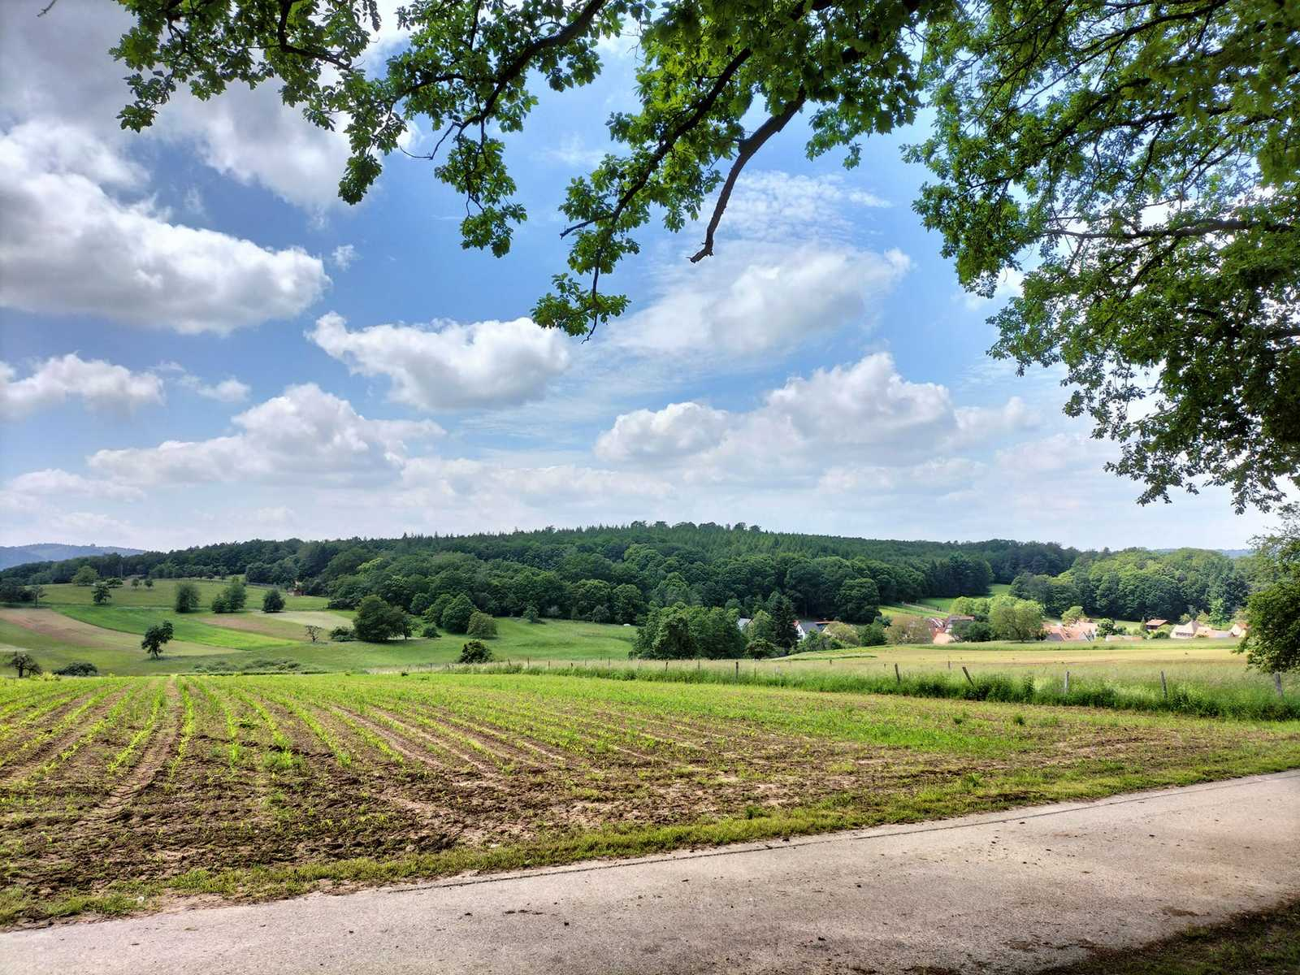

Slide 5
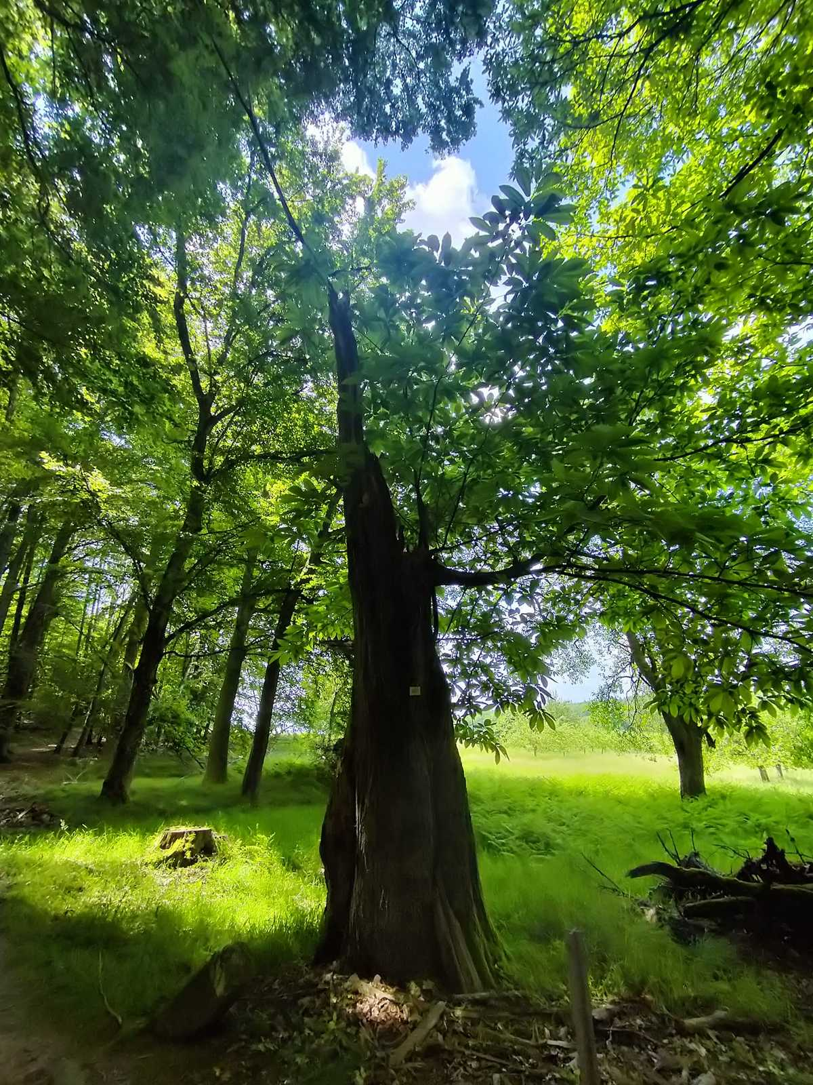

Slide 6
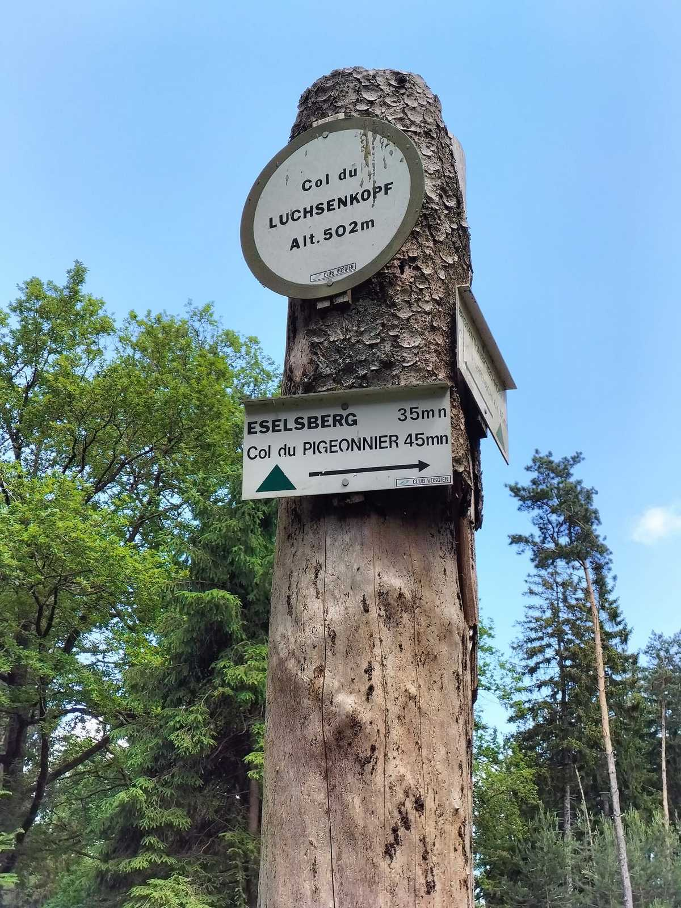

Slide 7
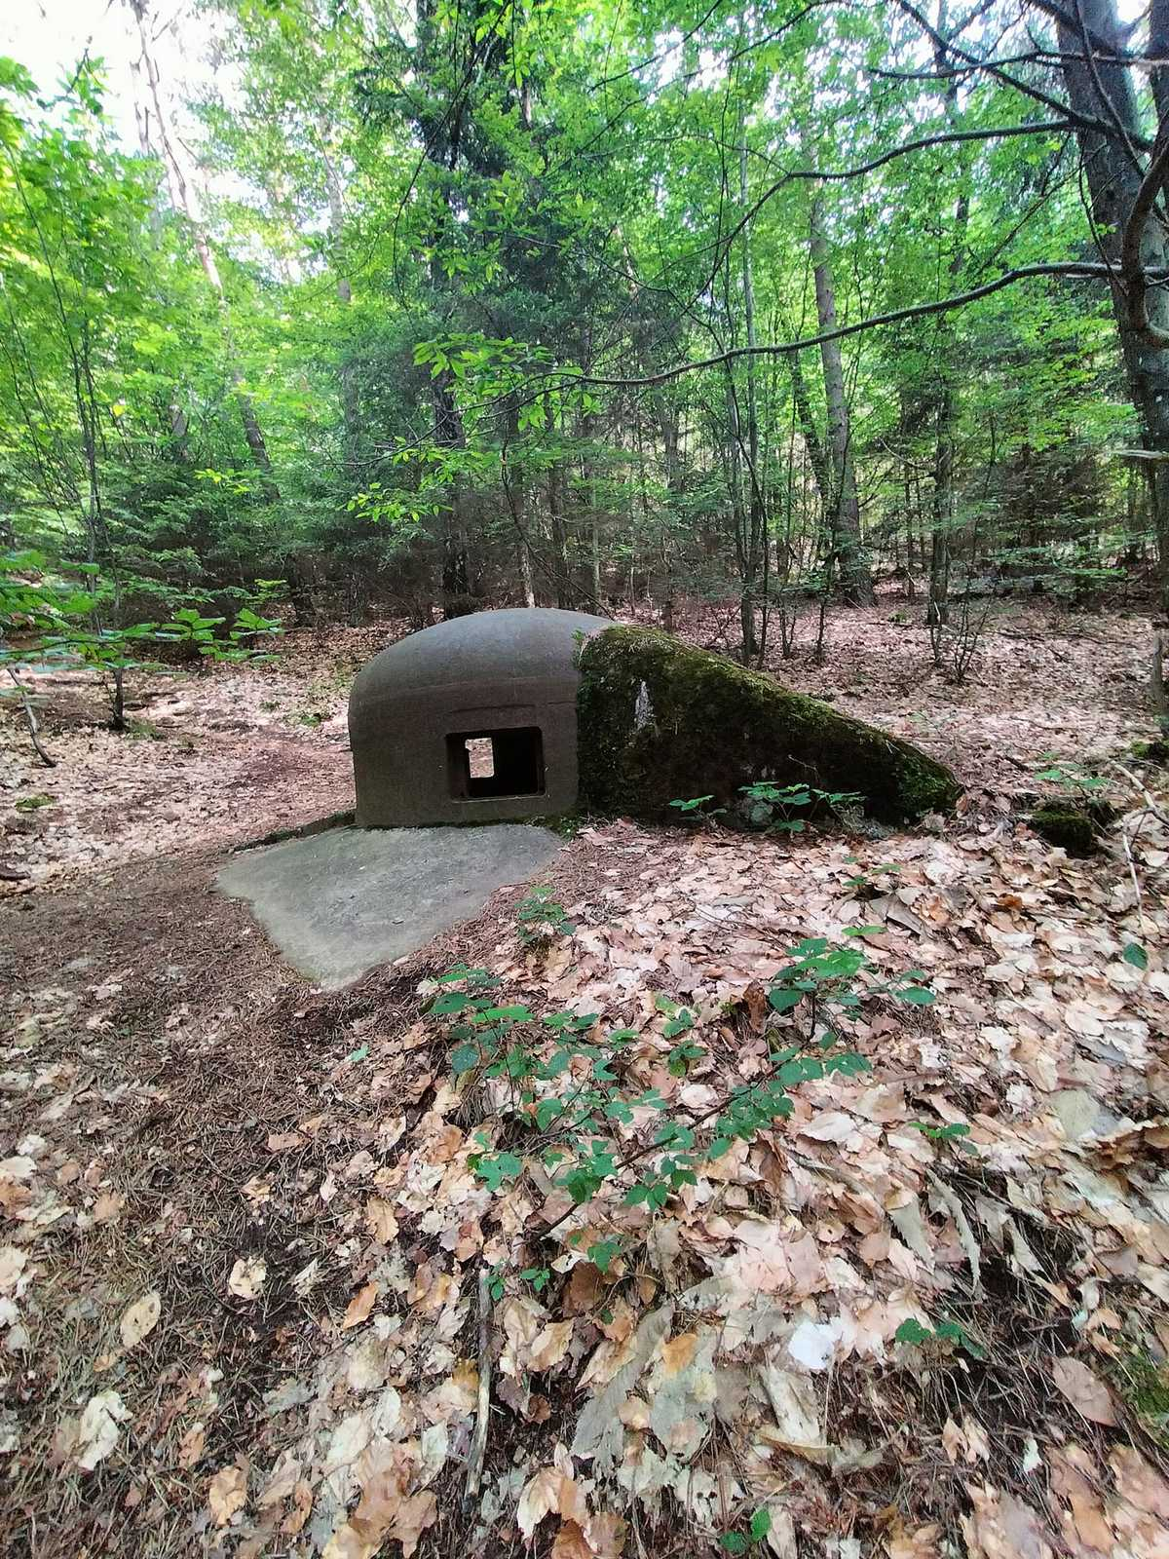

Slide 8
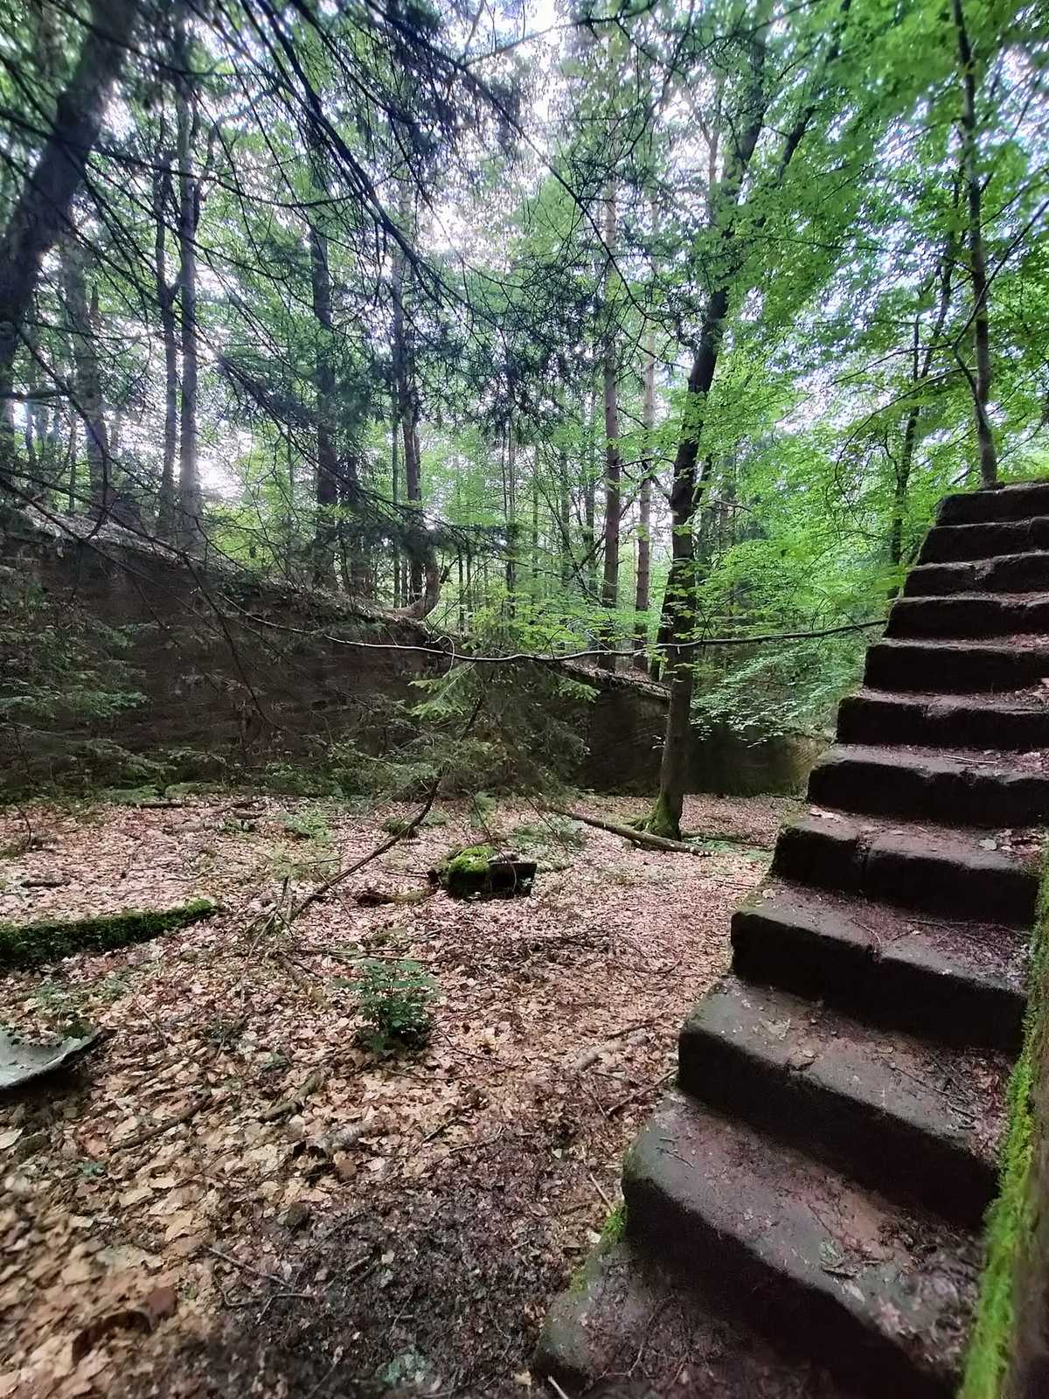

Slide 9
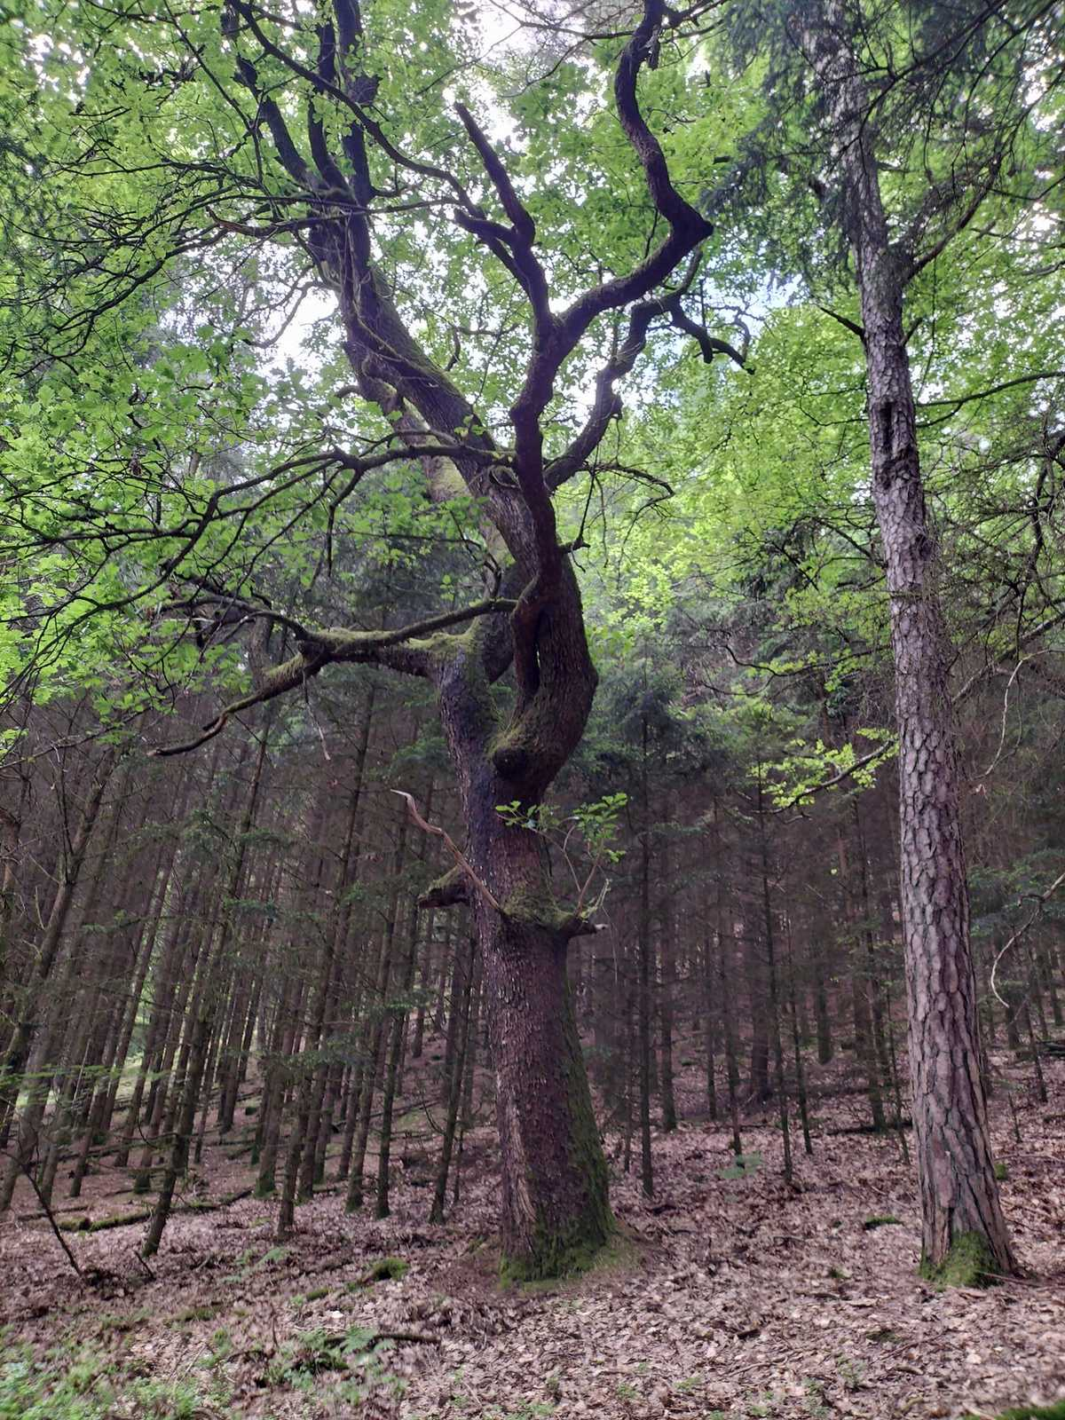

Slide 10
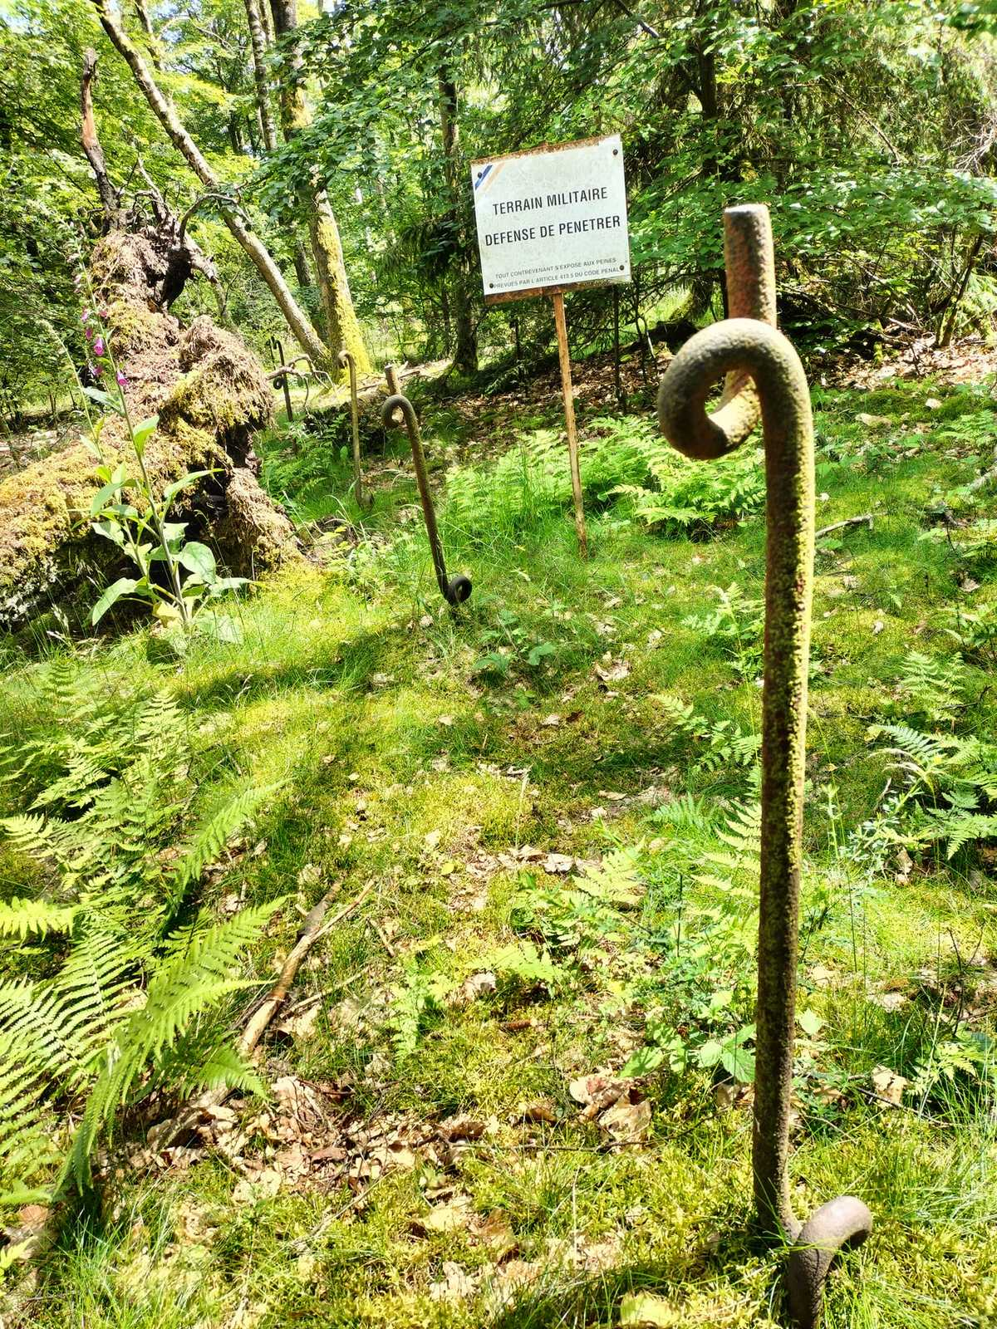

Slide 11
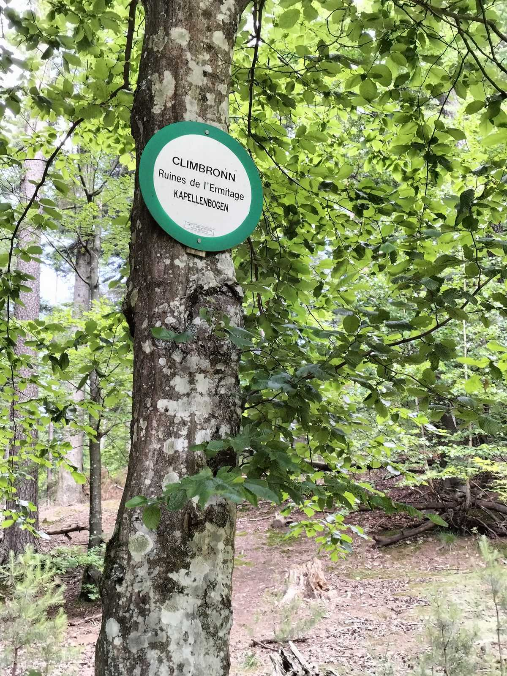

Slide 12
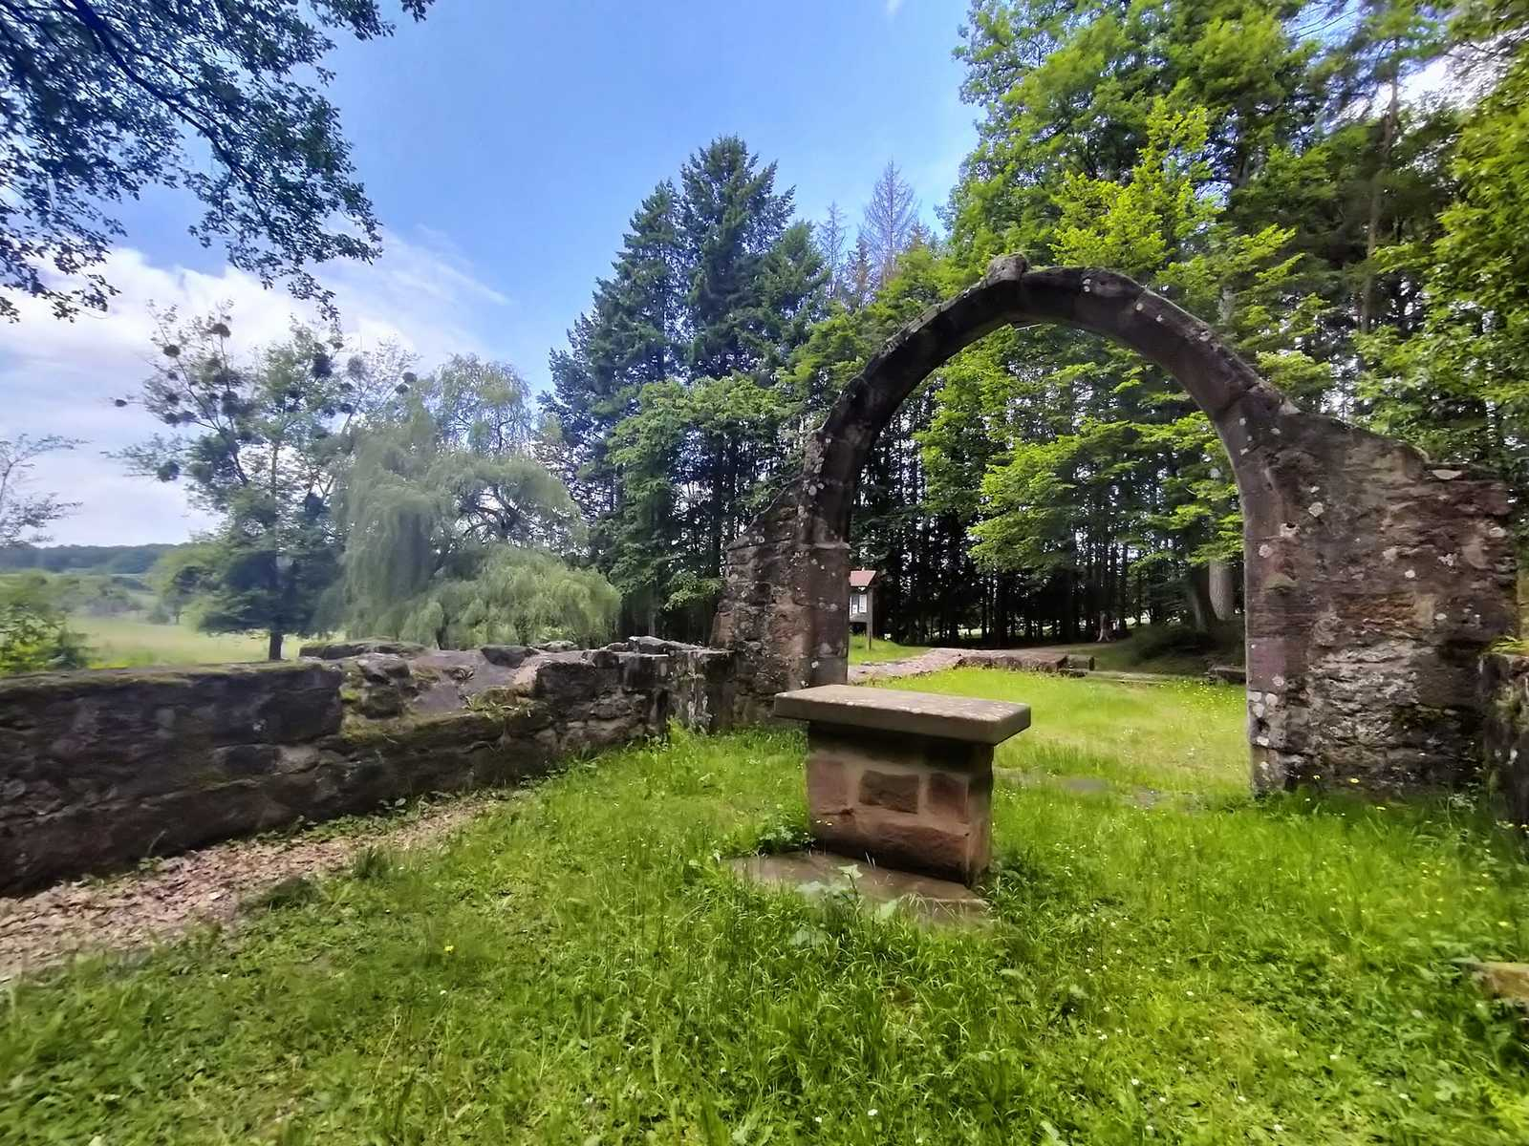

Slide 13
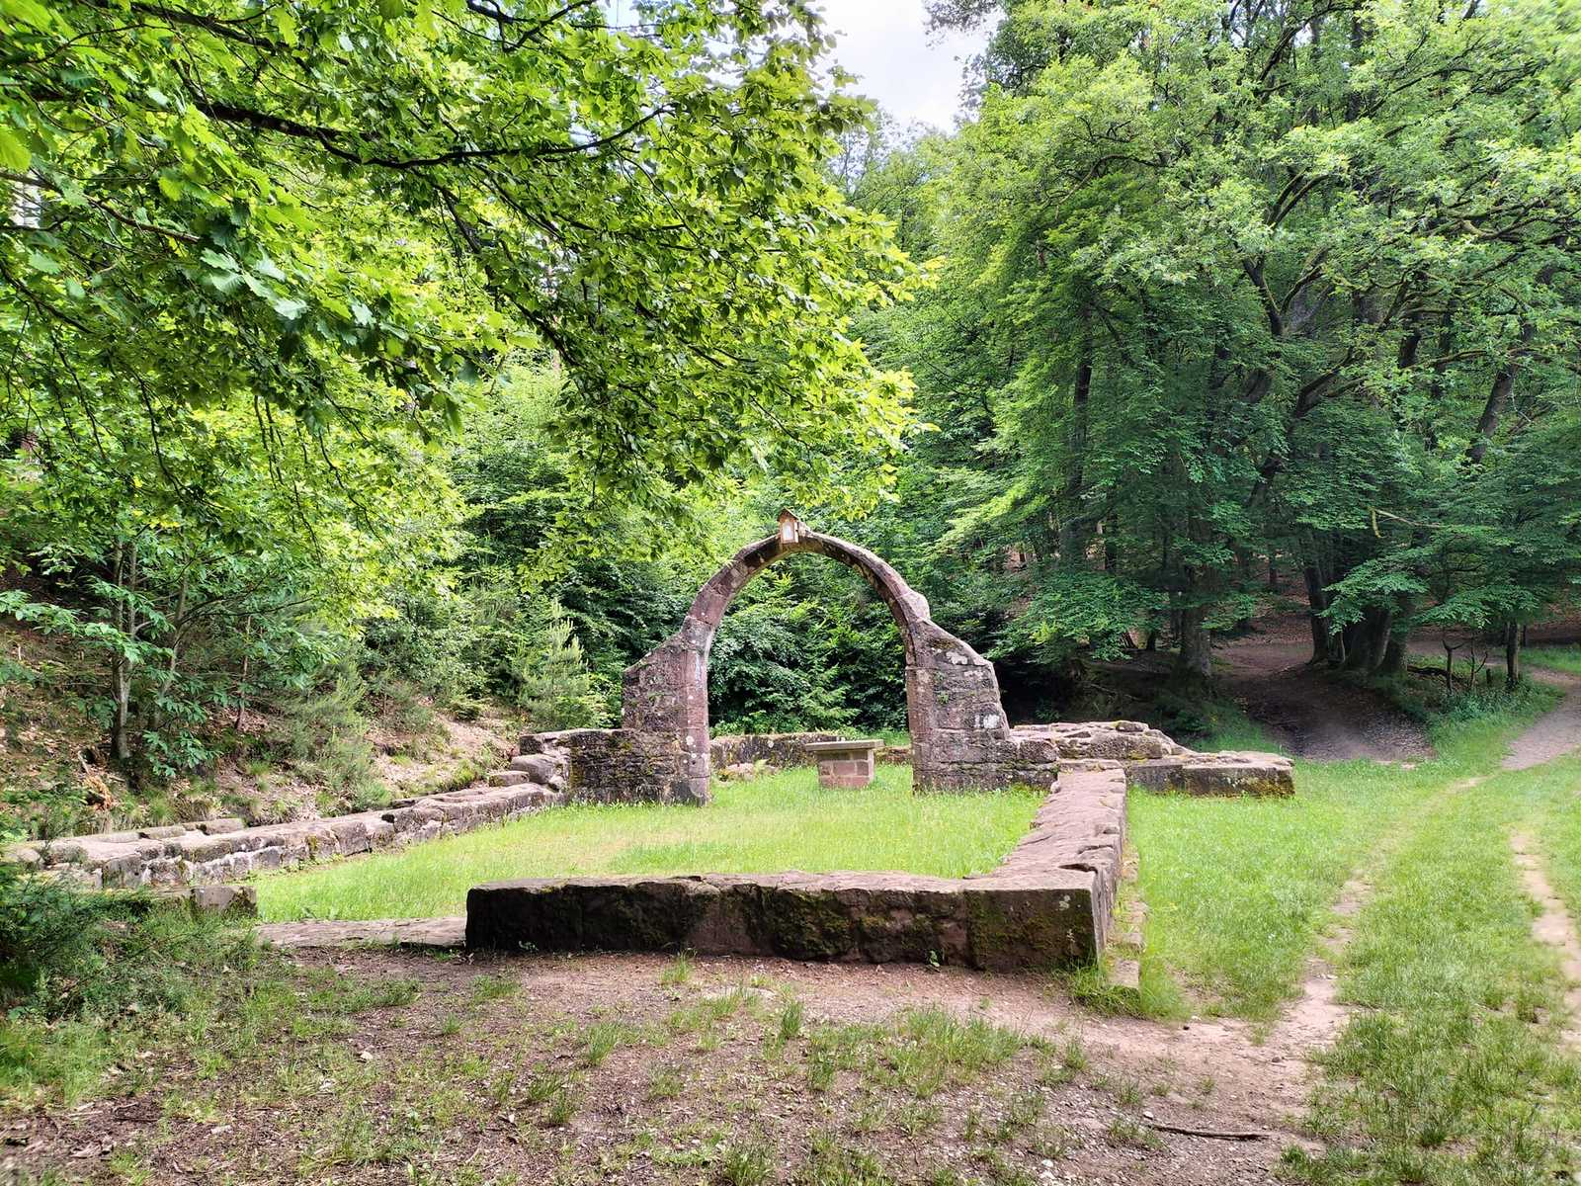

Slide 14
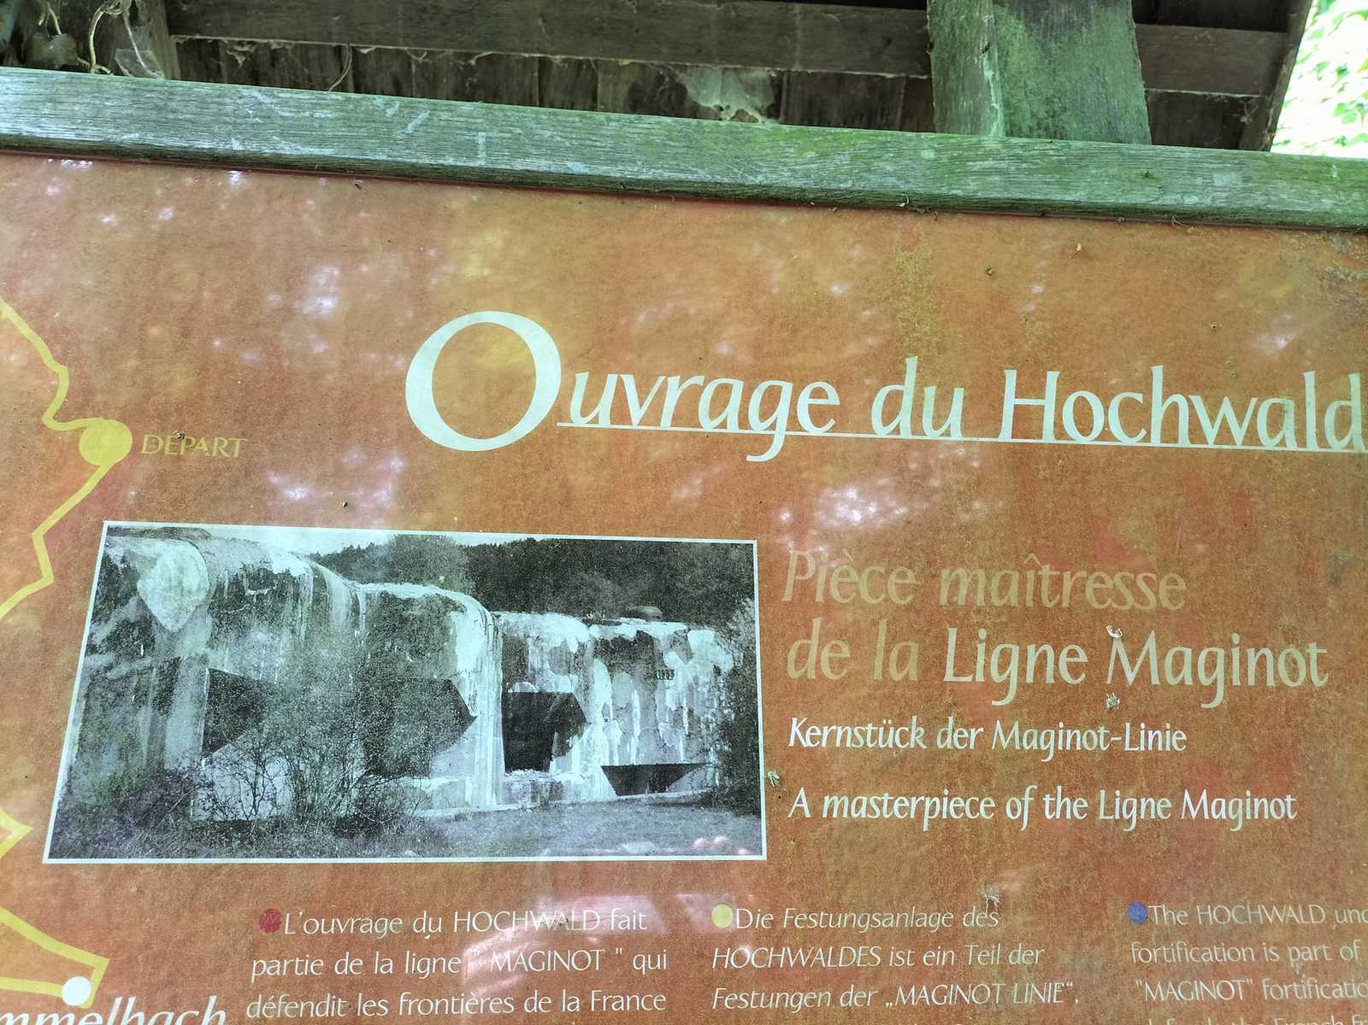
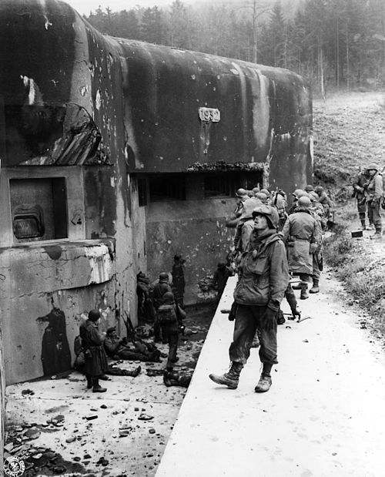
Soldats américains devant le bloc 13 en 1944
L'ouvrage du Hochwald abritait la base aérienne 901 Drachenbronn de l'Armée de l'air jusqu'à sa dissolution le 17 juillet 2015 et son rattachement à la base aérienne 133 de Nancy-Ochey.
bloc 13
L'ouvrage demeure utilisé par l'Armée de l'Air, et est de ce fait totalement fermé au public à l'exception du musée Pierre Jost (installé dans le M 1), qui est ouvert pendant
les journées du patrimoine en France.

Slide 15
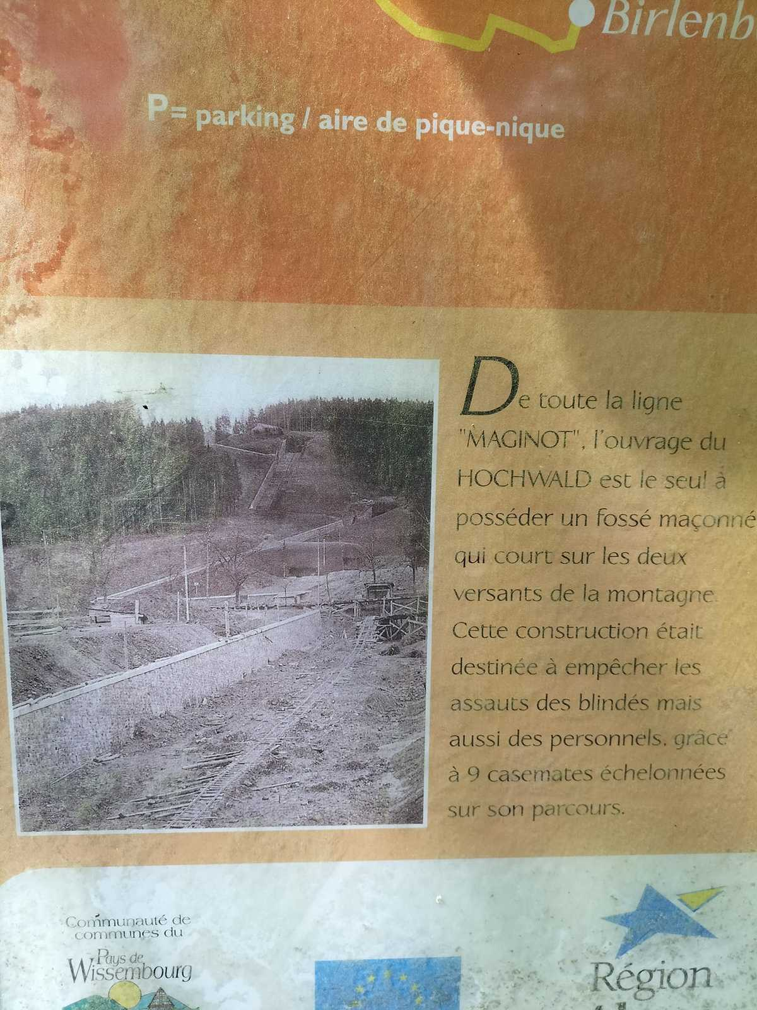
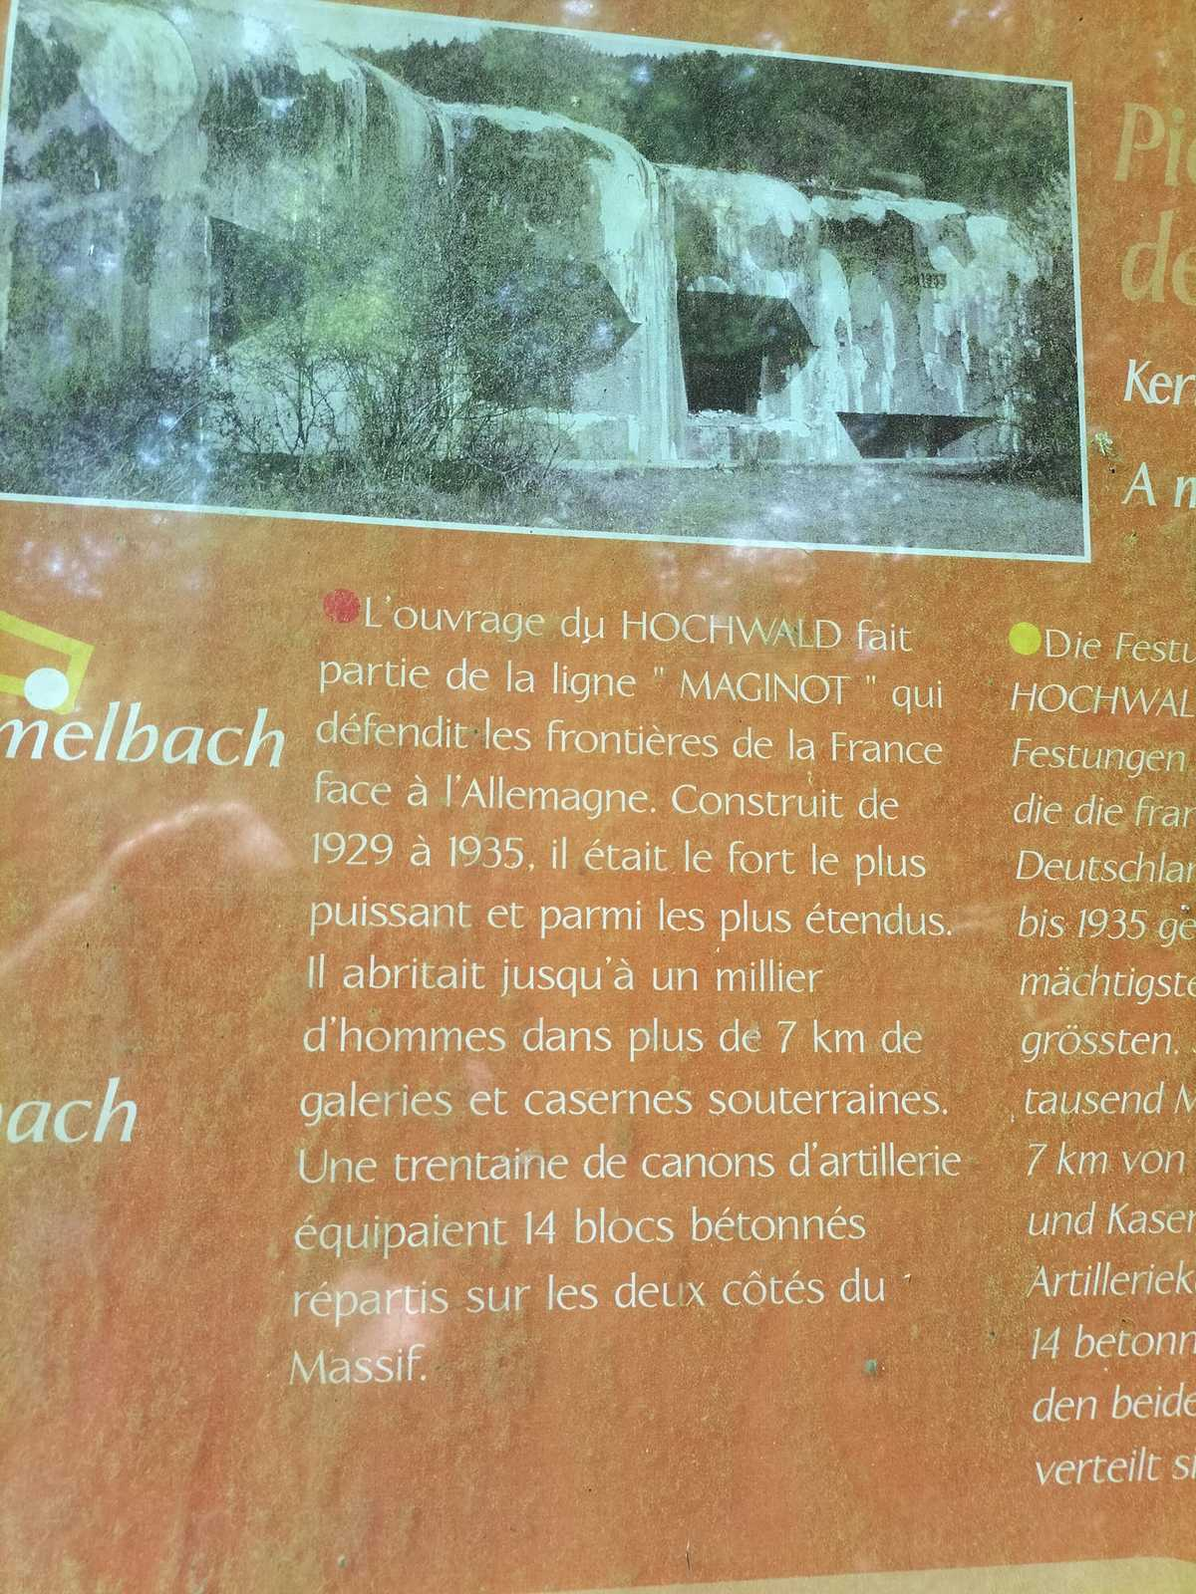
Le bloc 13 est une casemate mixte d'artillerie et d'infanterie flanquant vers l'ouest,
avec un créneau pour lance-bombes de 135 mm, un créneau mixte pour JM/AC 47 (jumelage de mitrailleuses et canon antichar de 47 mm),
un créneau pour JM, deux cloches GFM et une cloche LG.
bloc 13

Slide 16
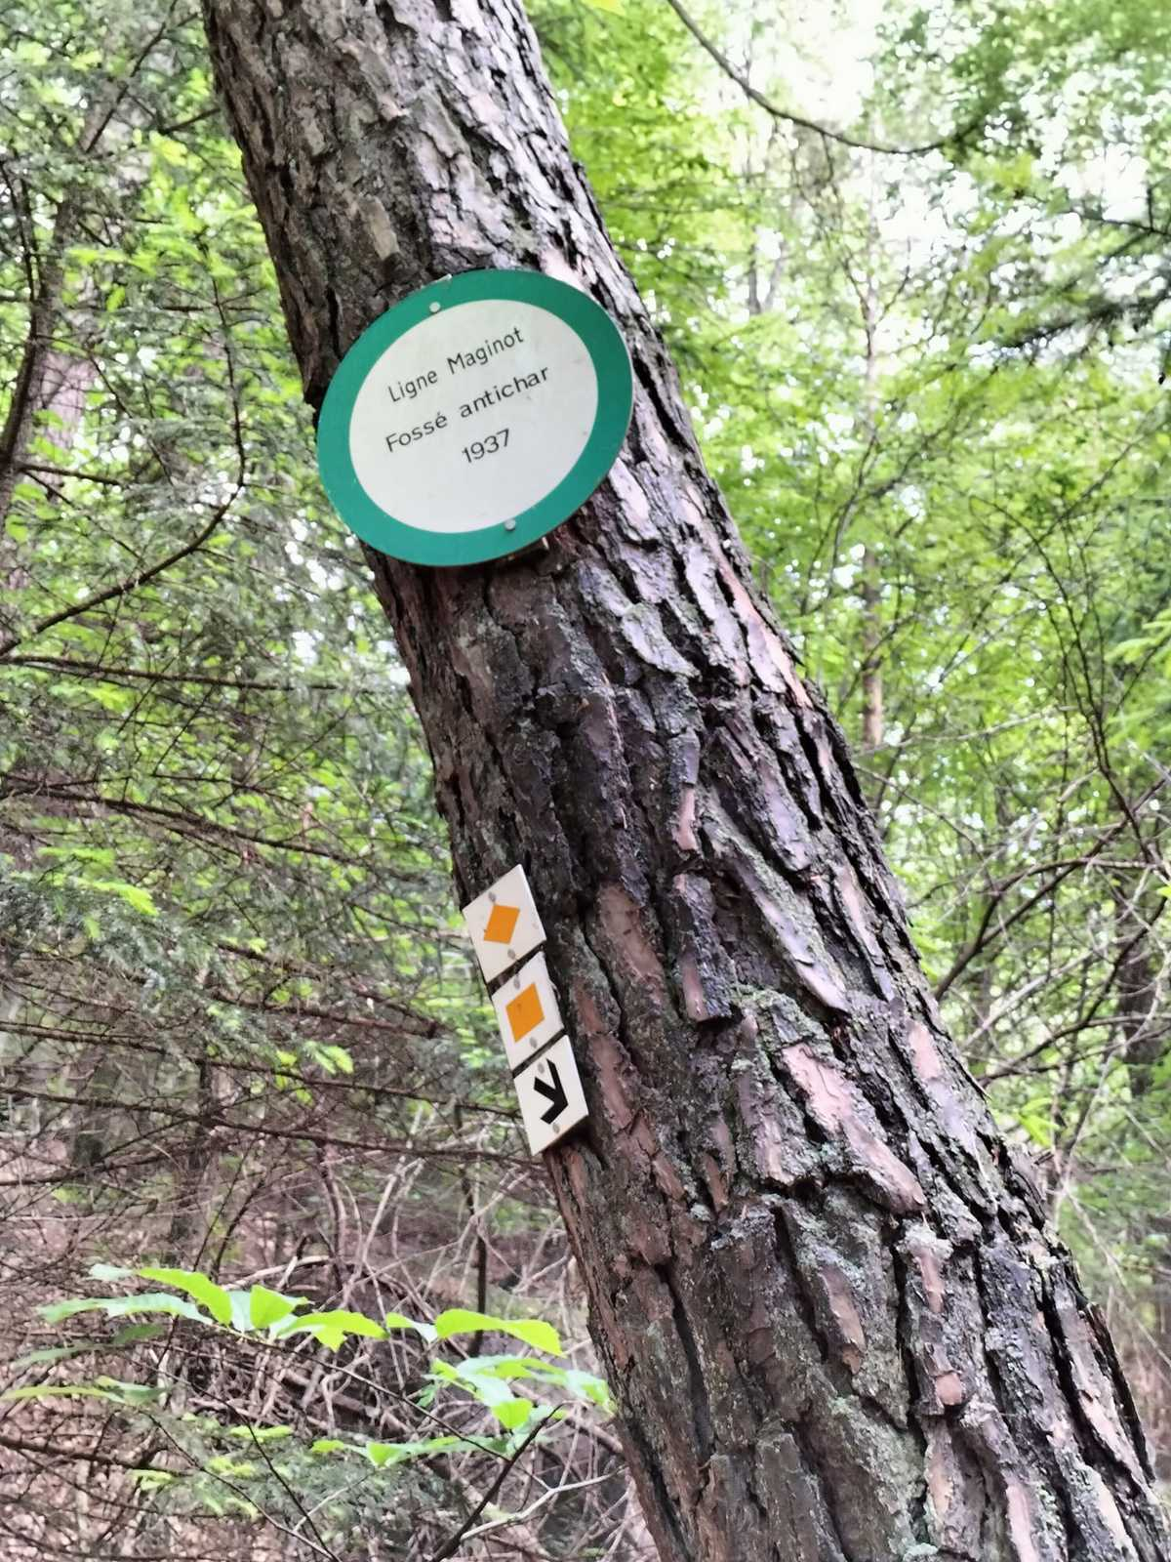

Slide 17
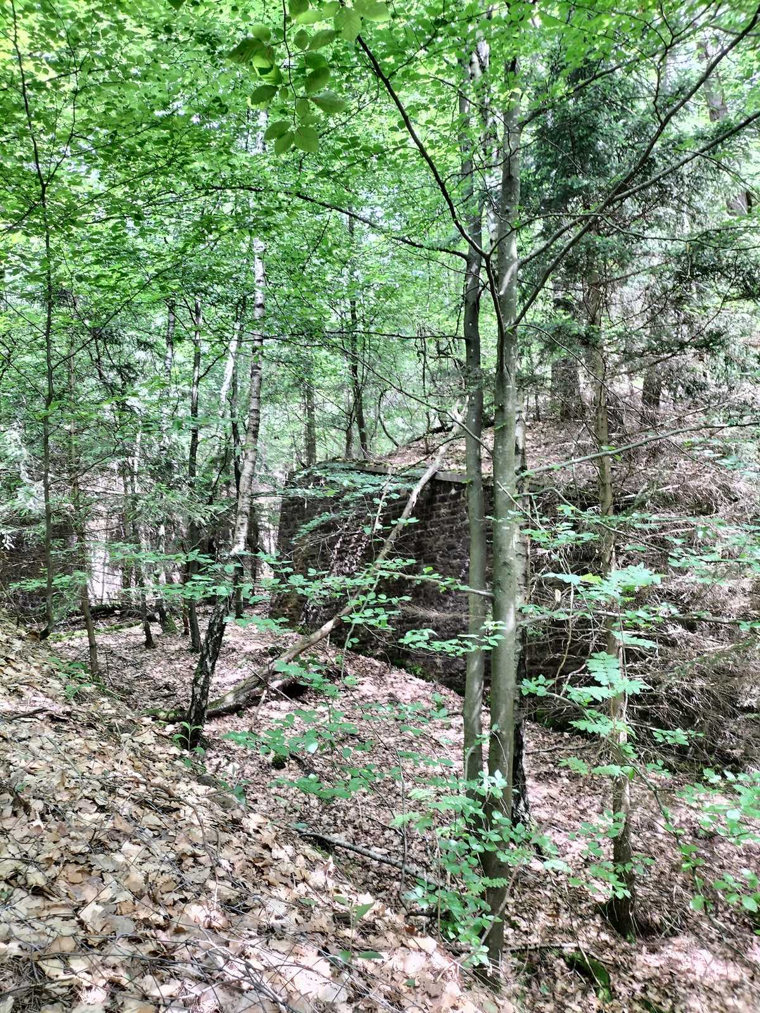

Slide 18
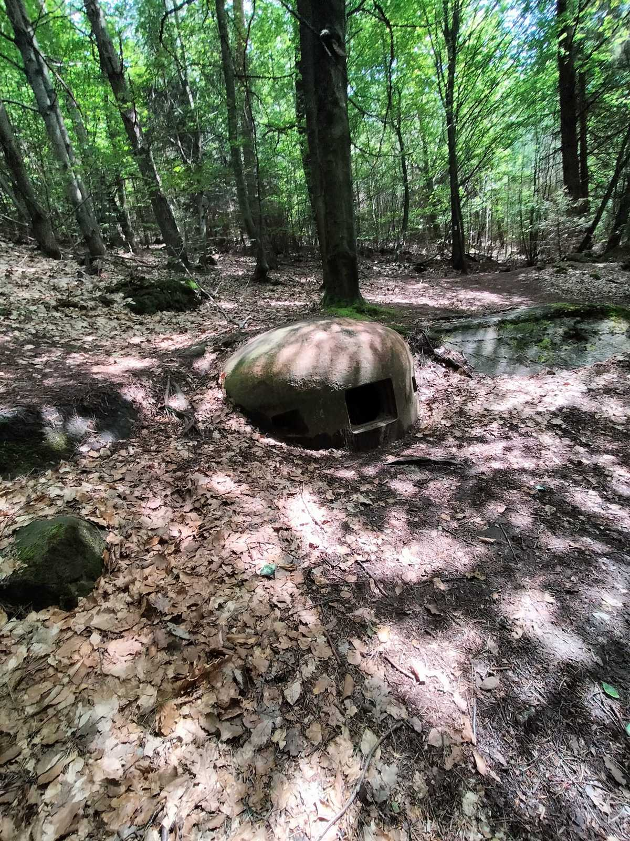

Slide 19
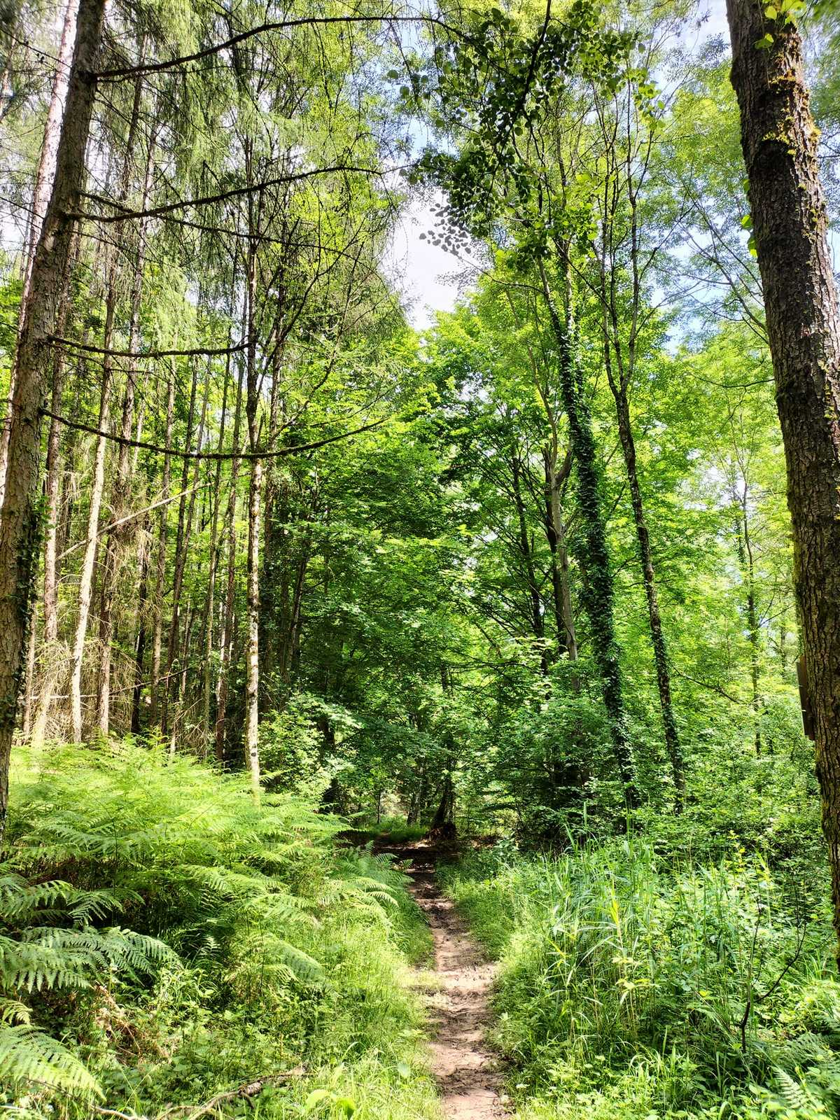

Slide 20
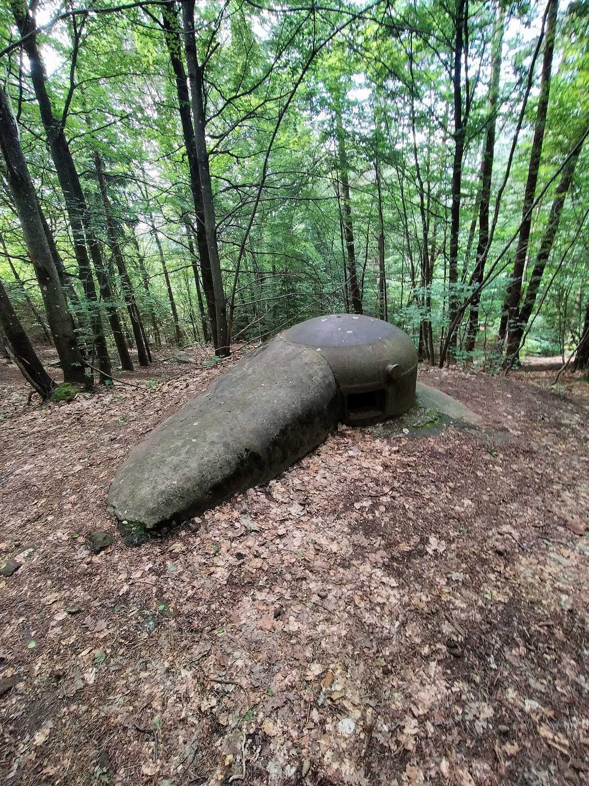

Slide 21
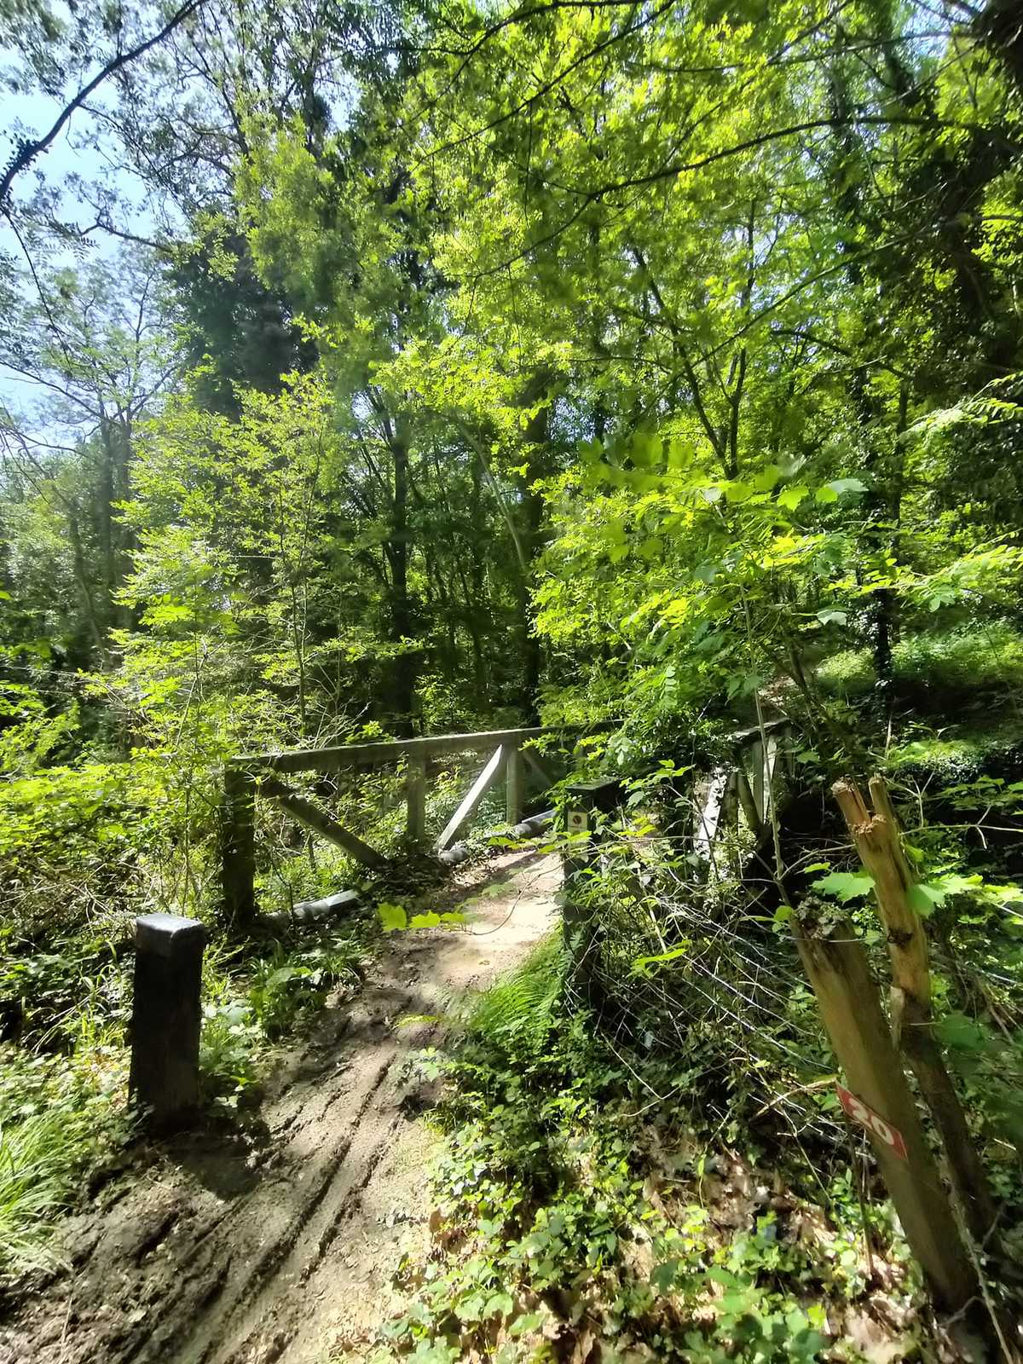

Slide 22
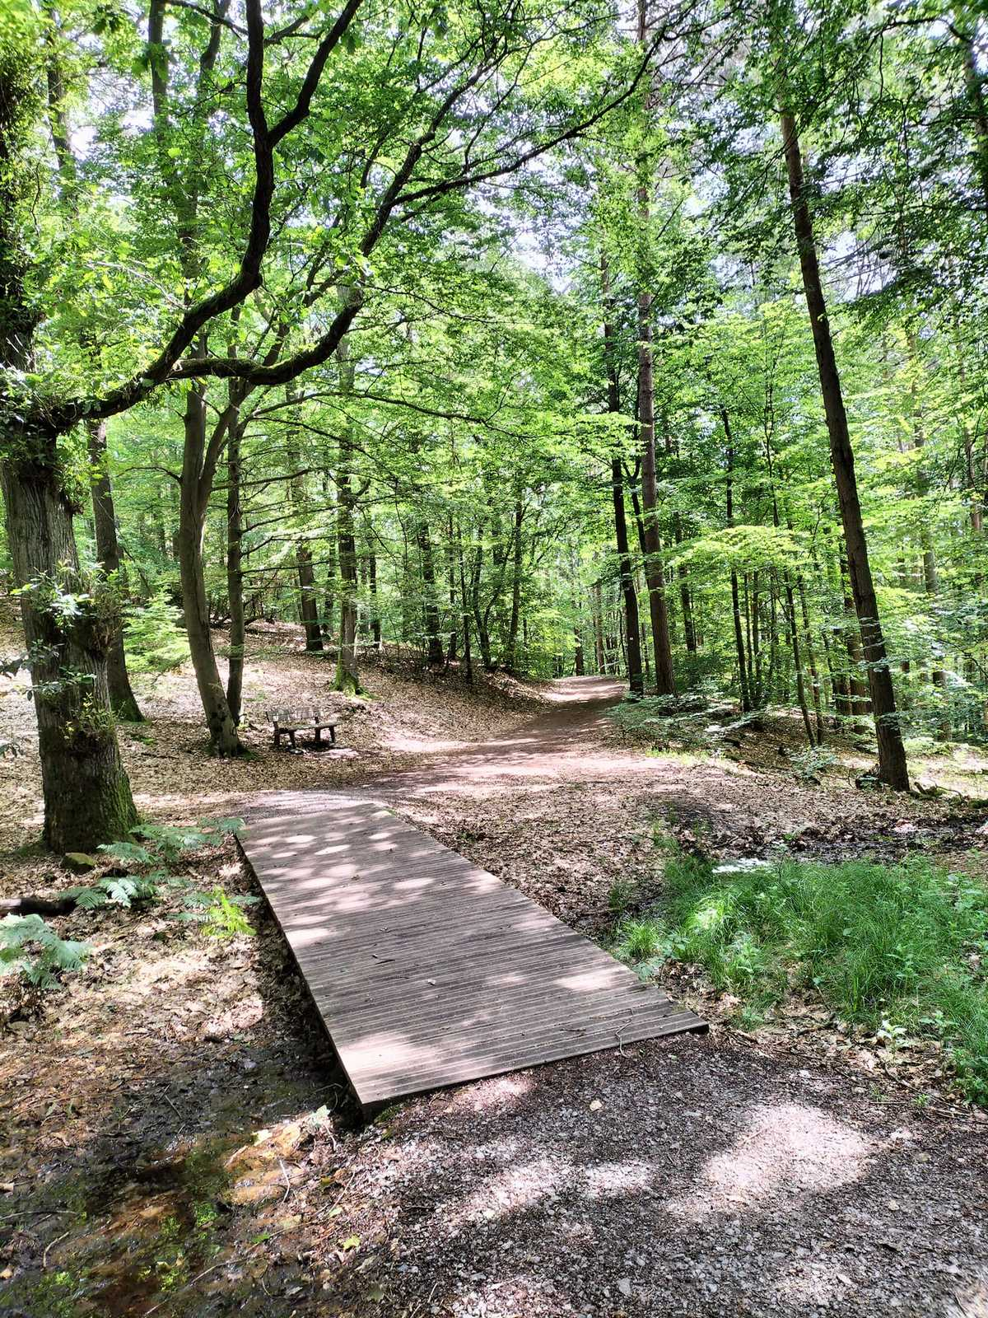

Slide 23
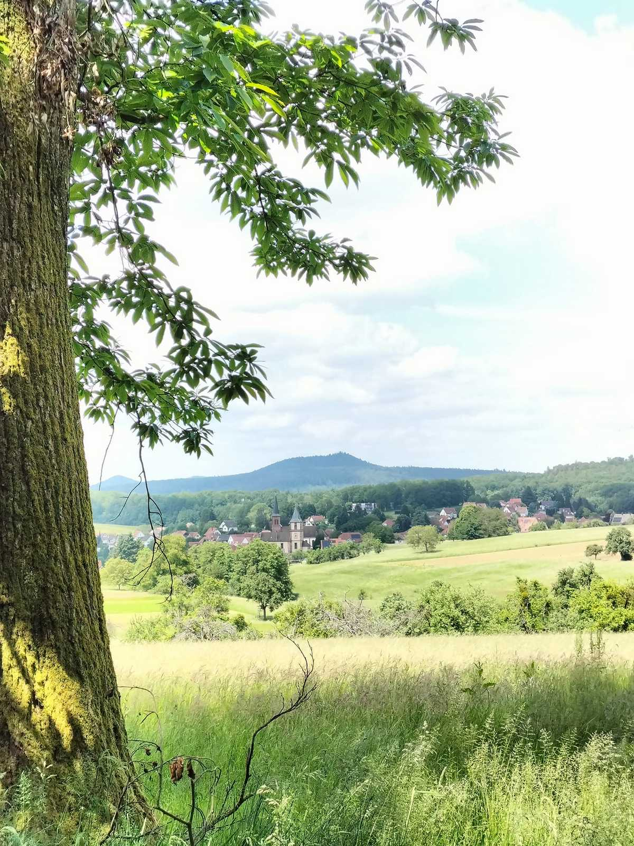

Slide 24
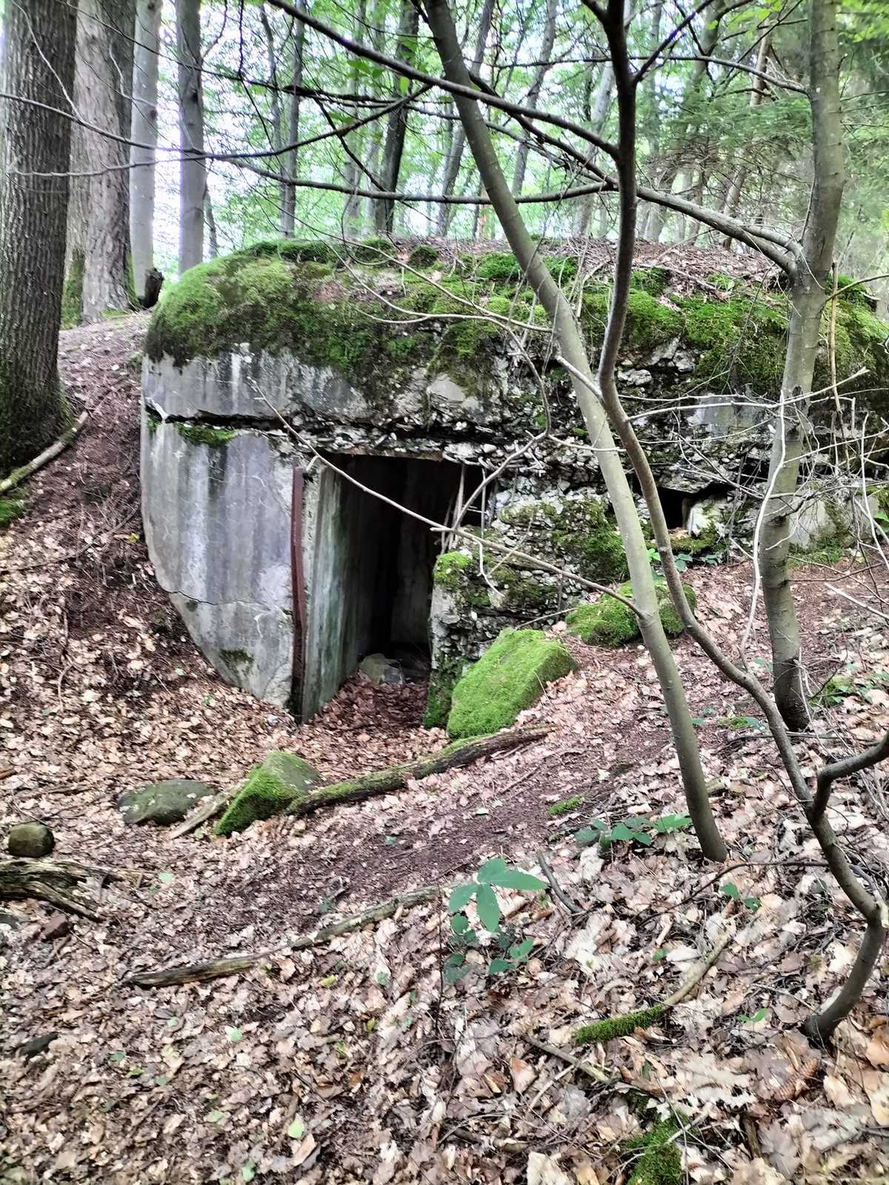

Slide 25
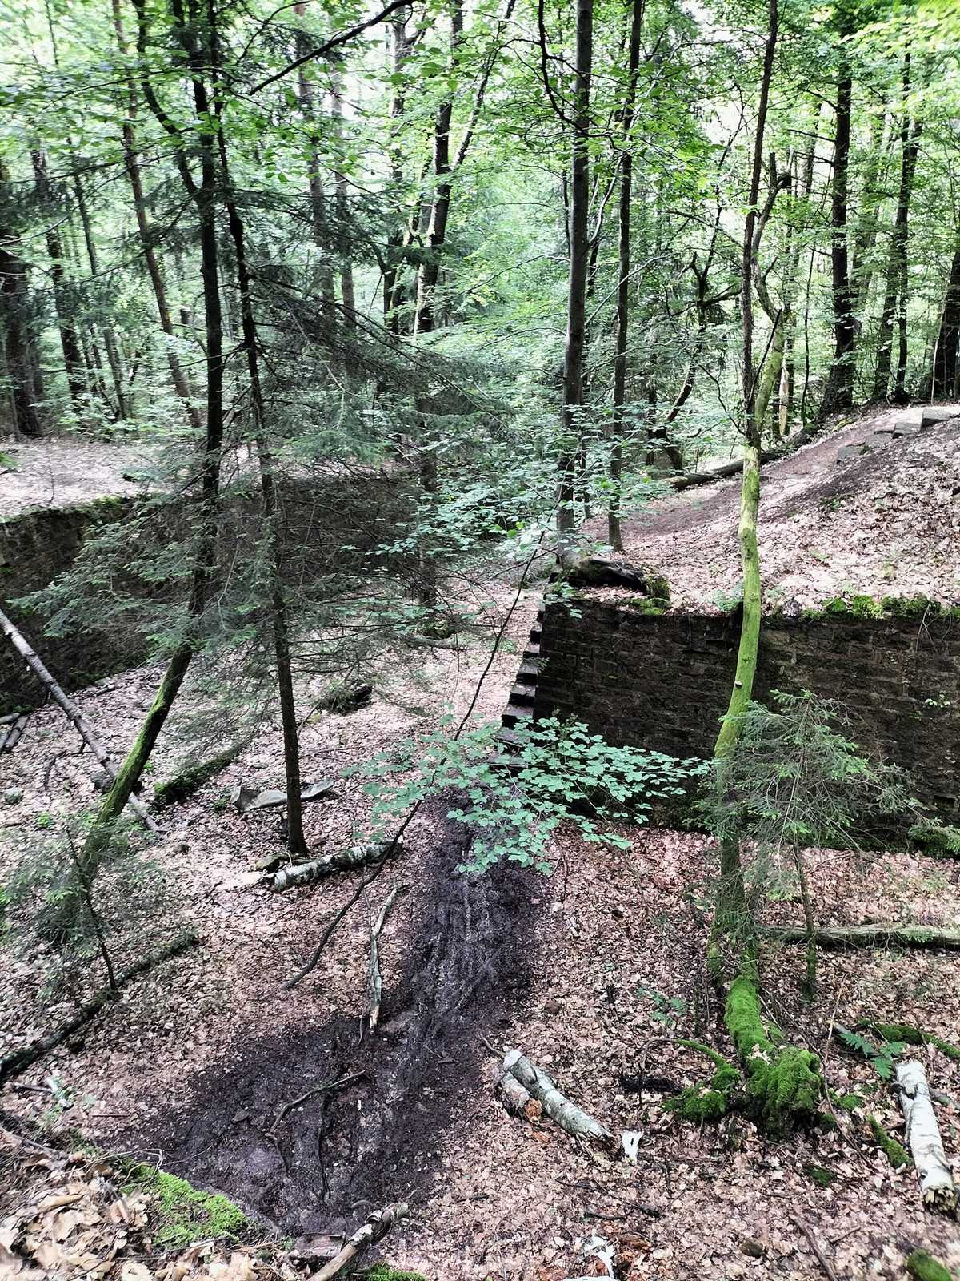

Slide 26
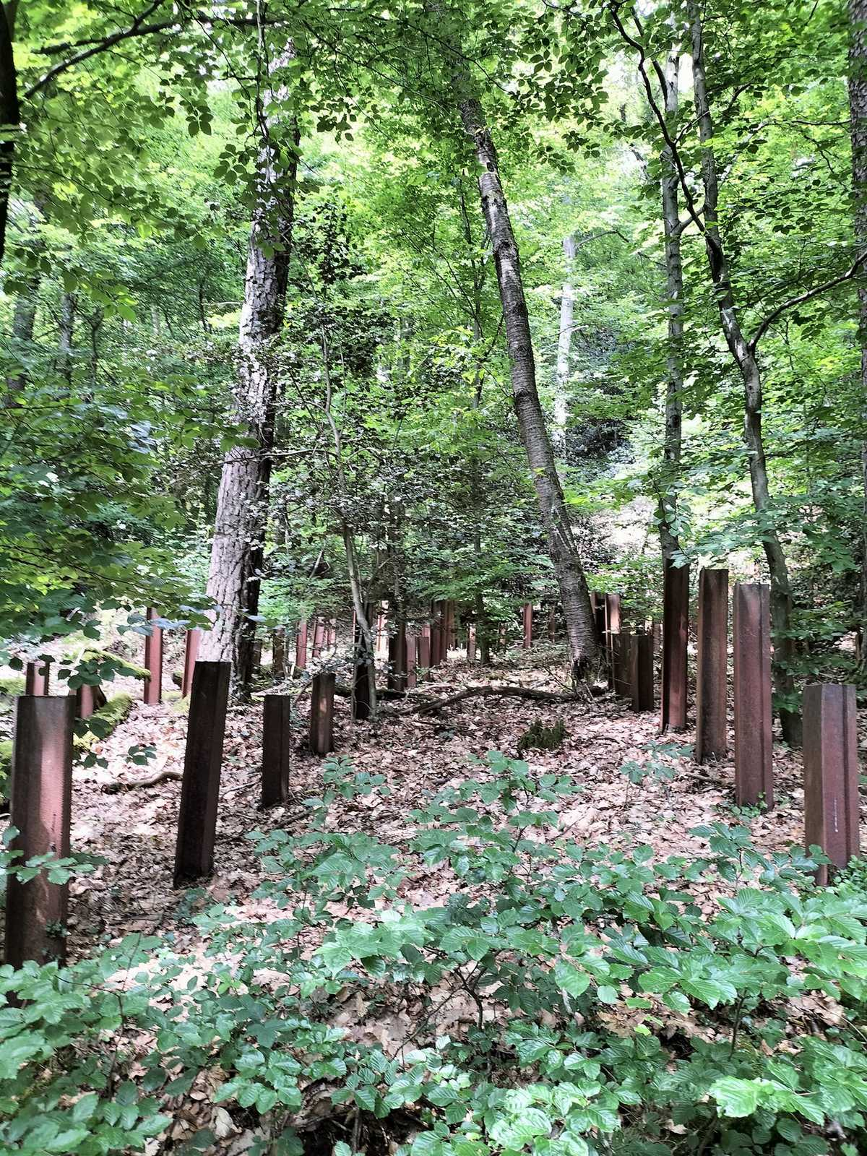

Slide 27
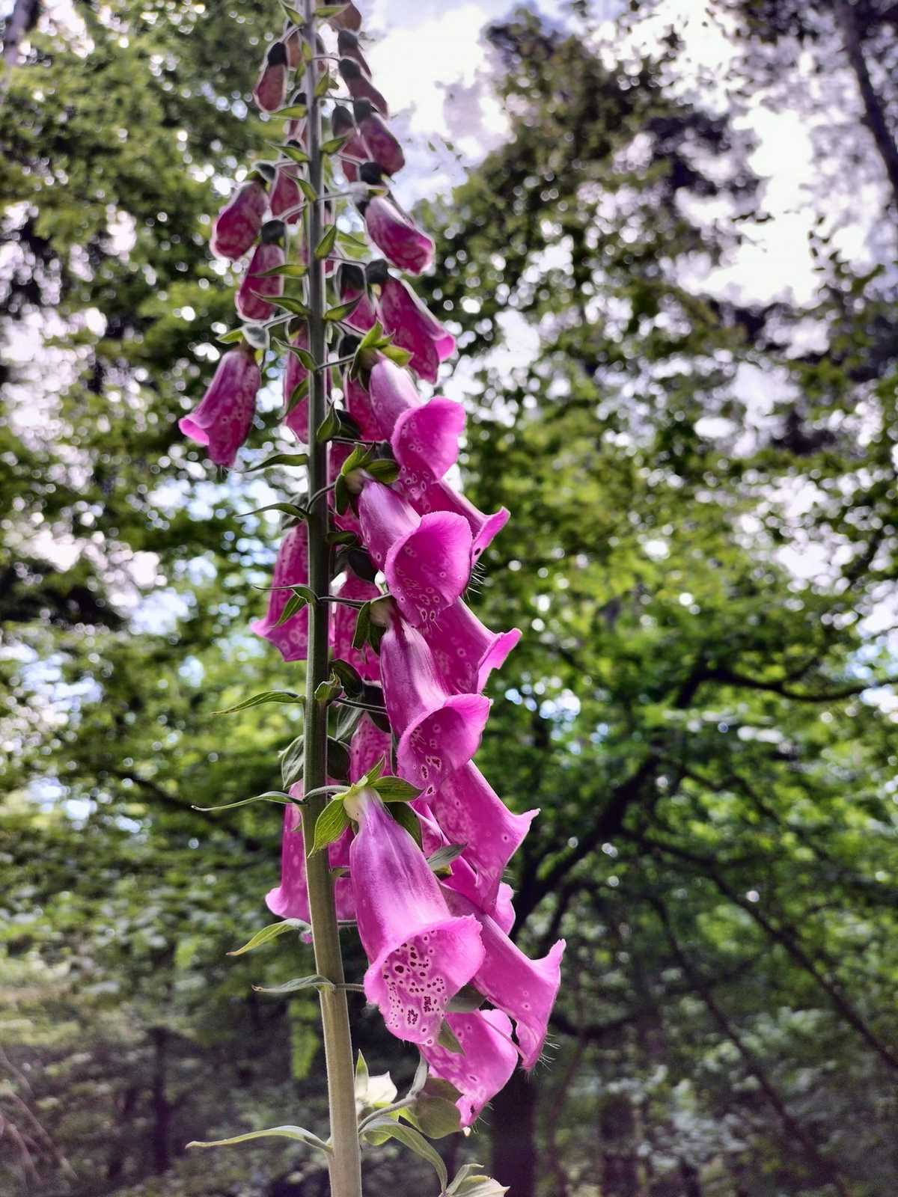

Slide 28
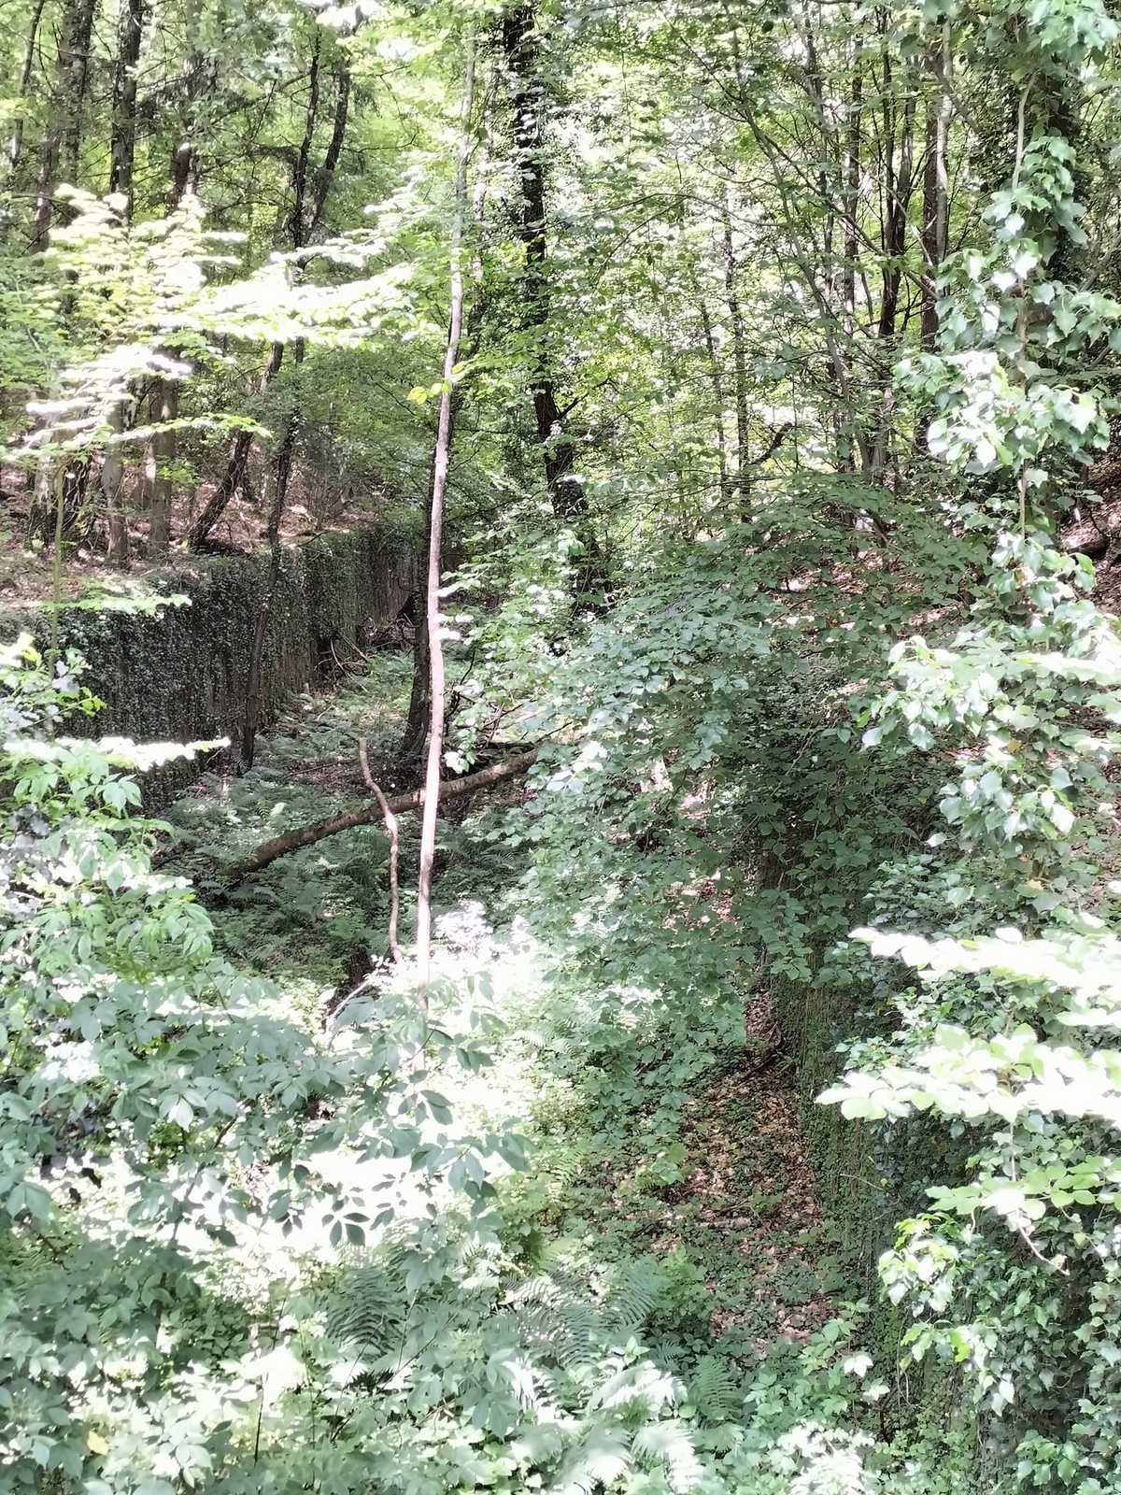

Slide 29
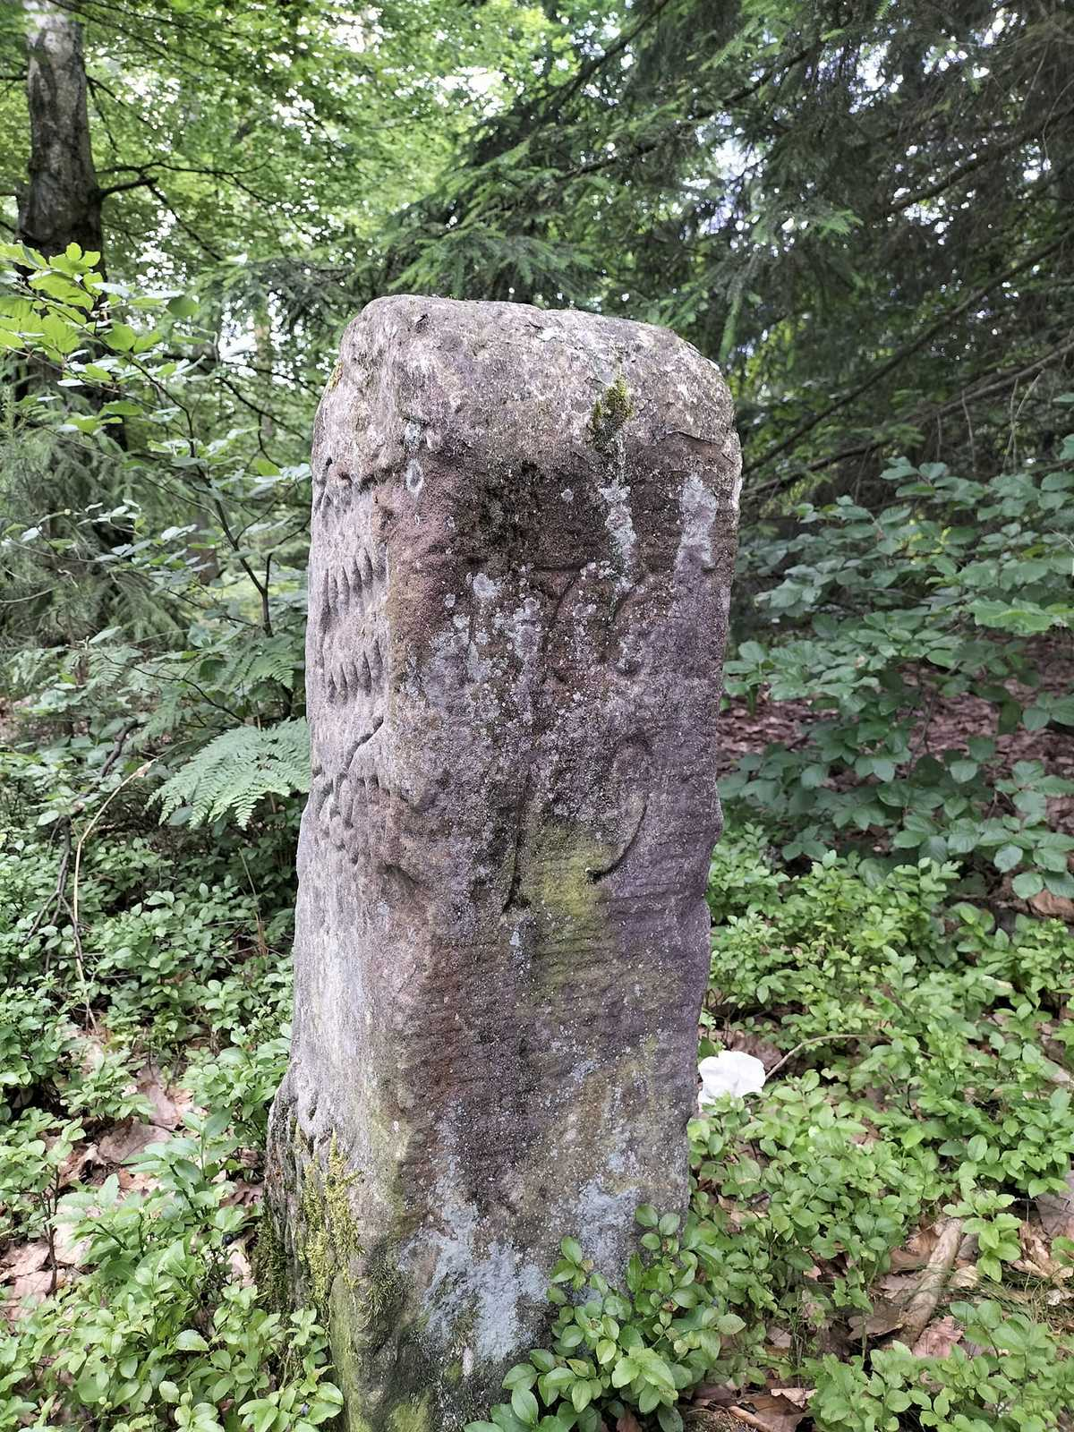

Slide 30
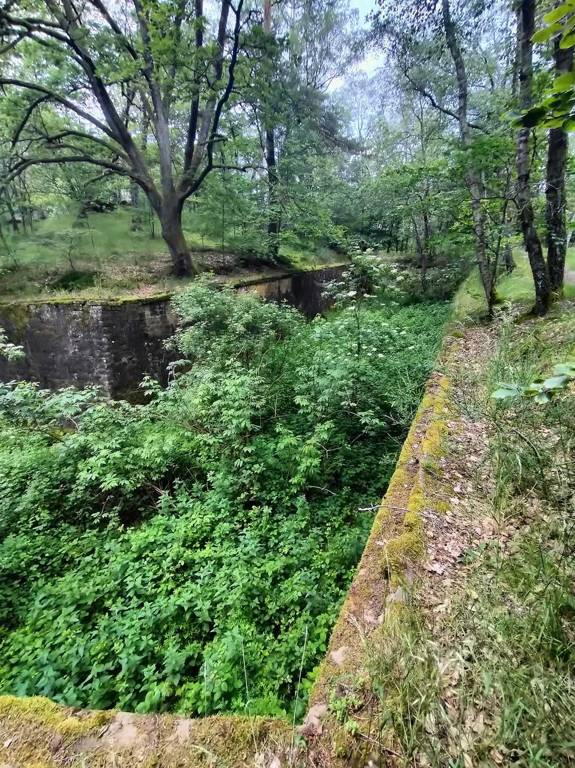

Slide 31
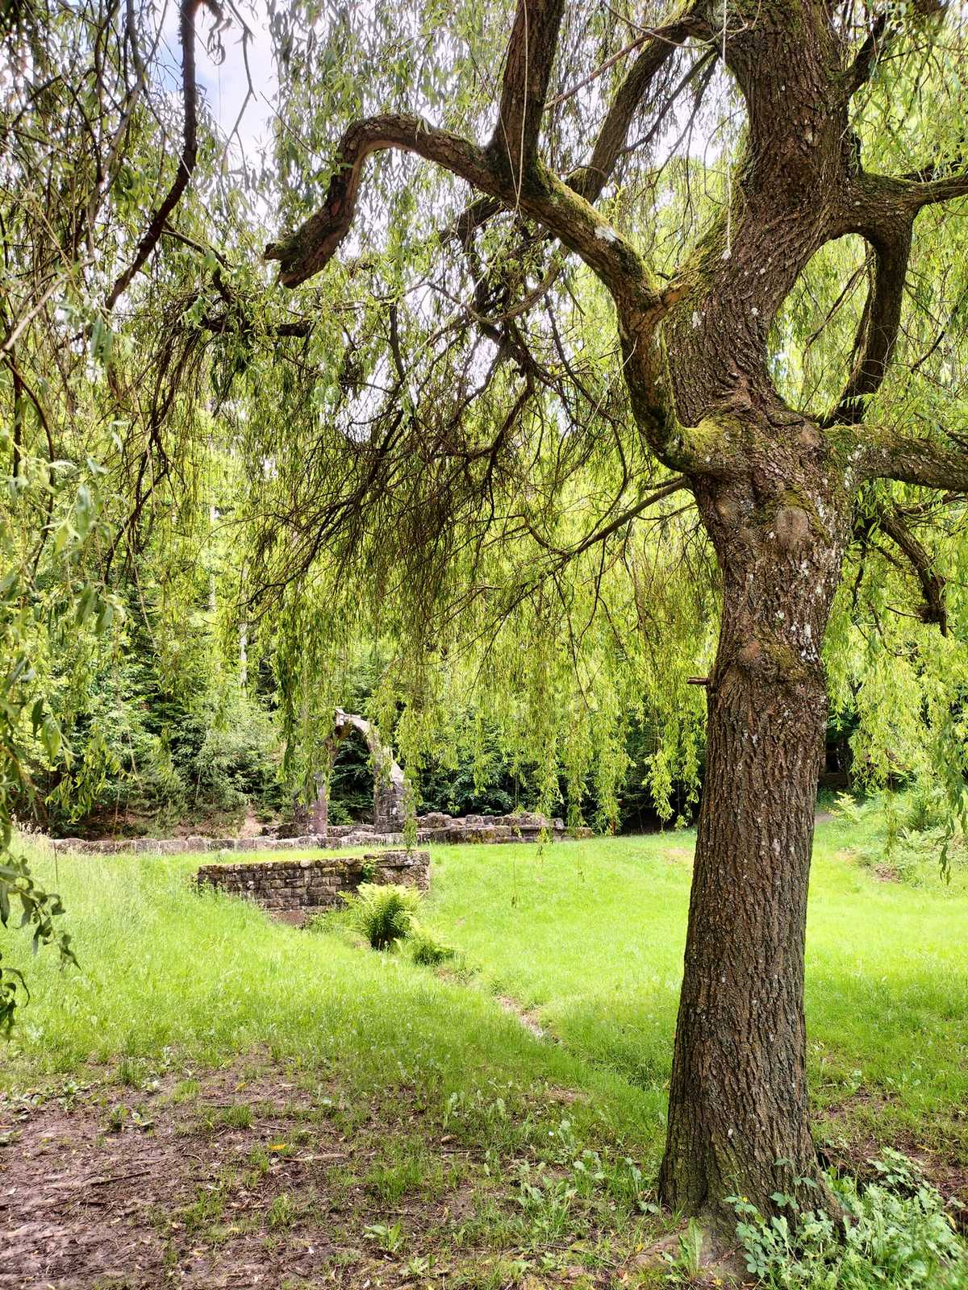

Slide 32
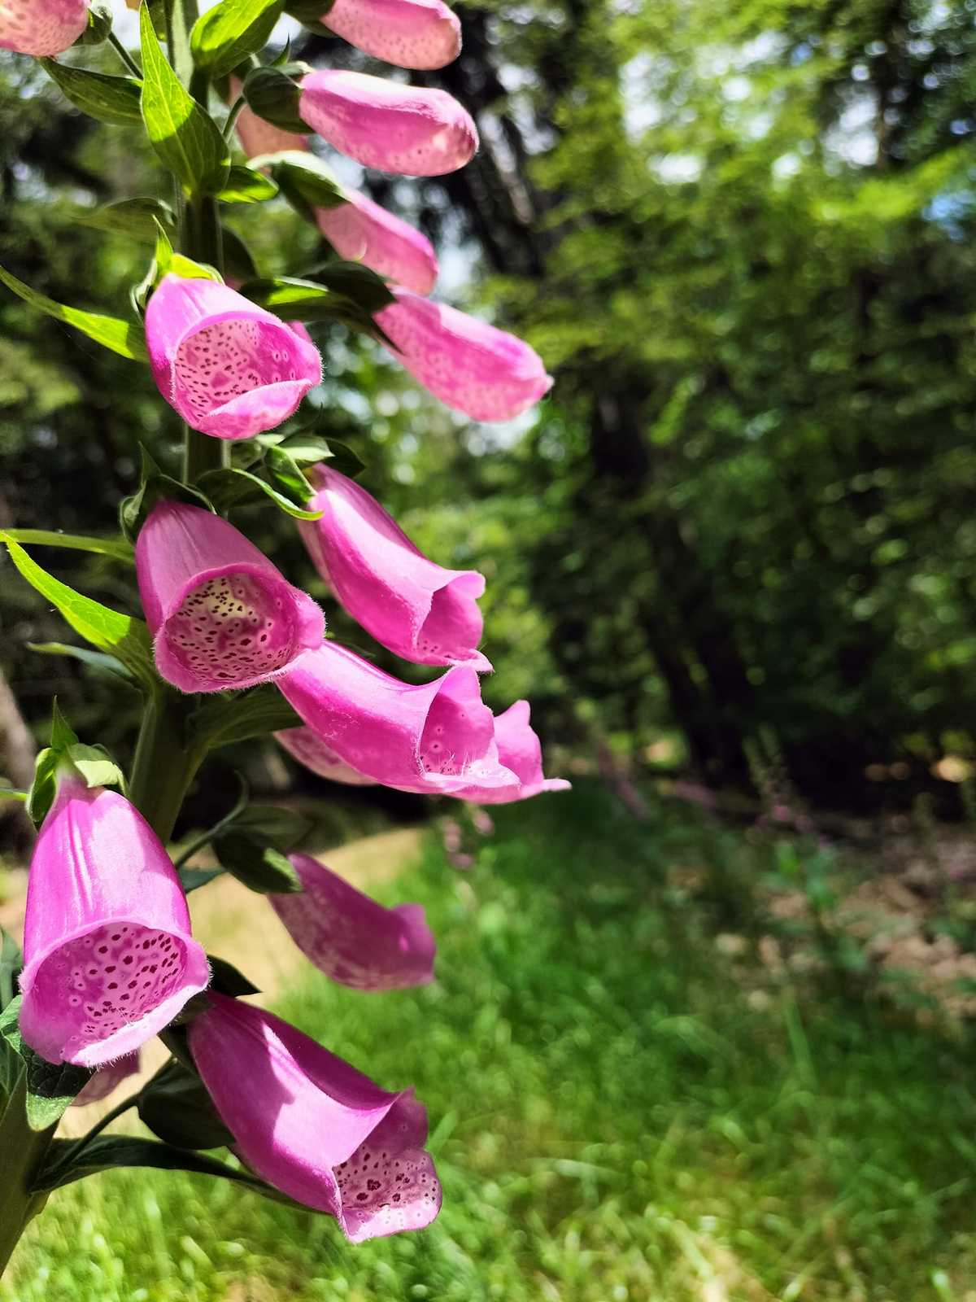

Slide 33
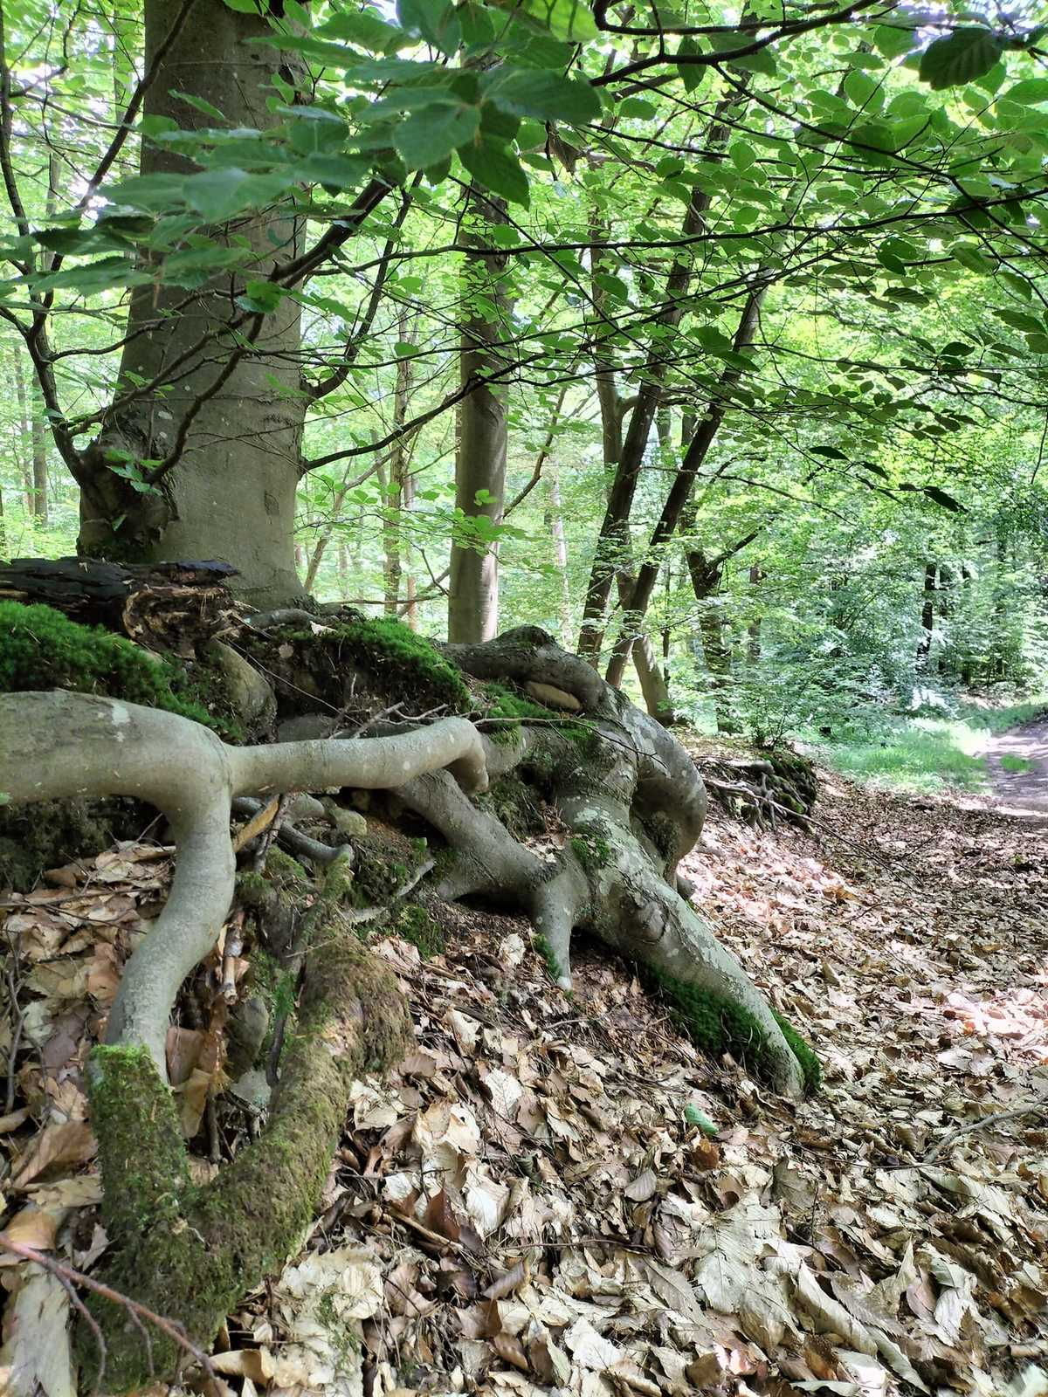

Slide 35
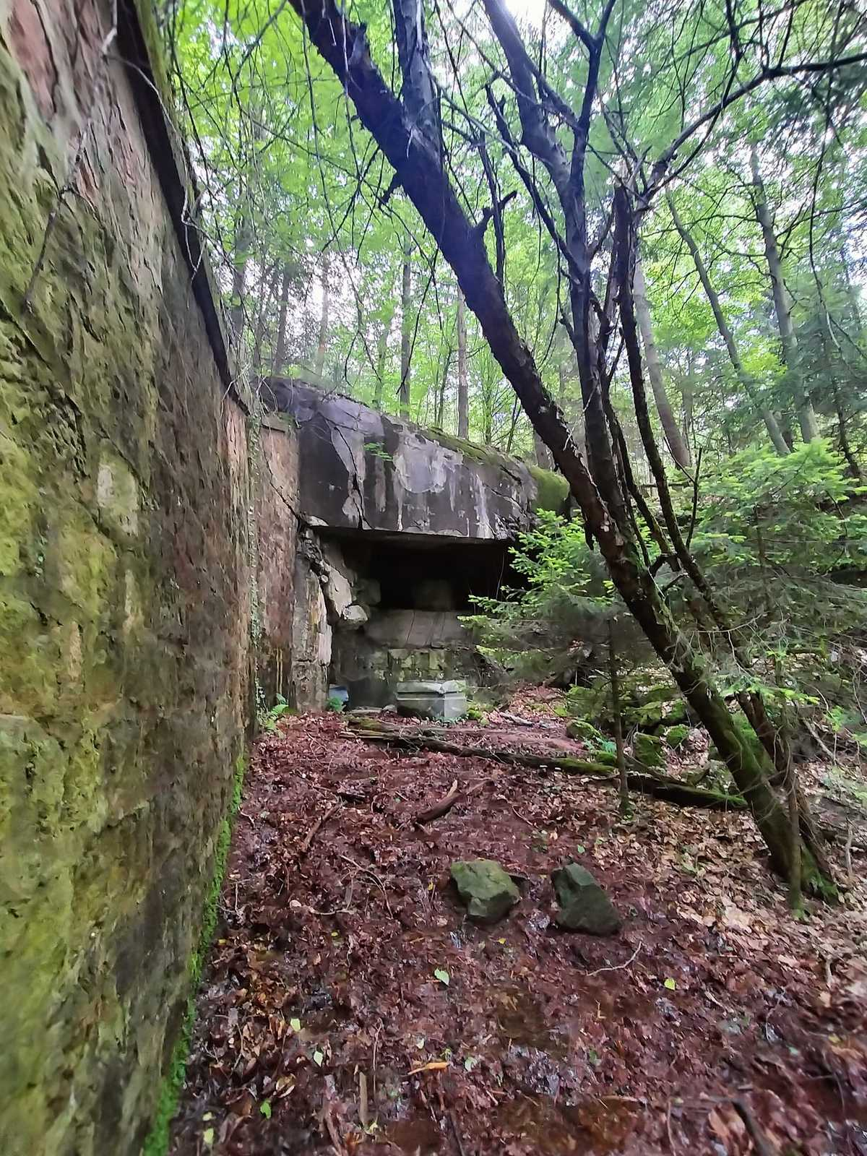

Slide 36
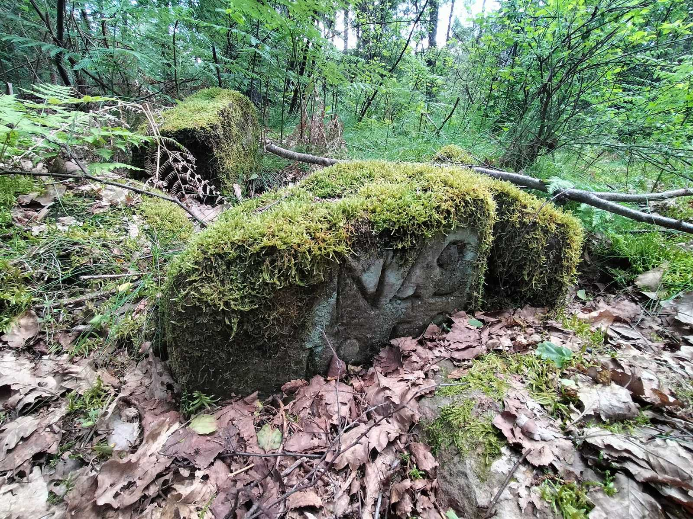

Slide 37
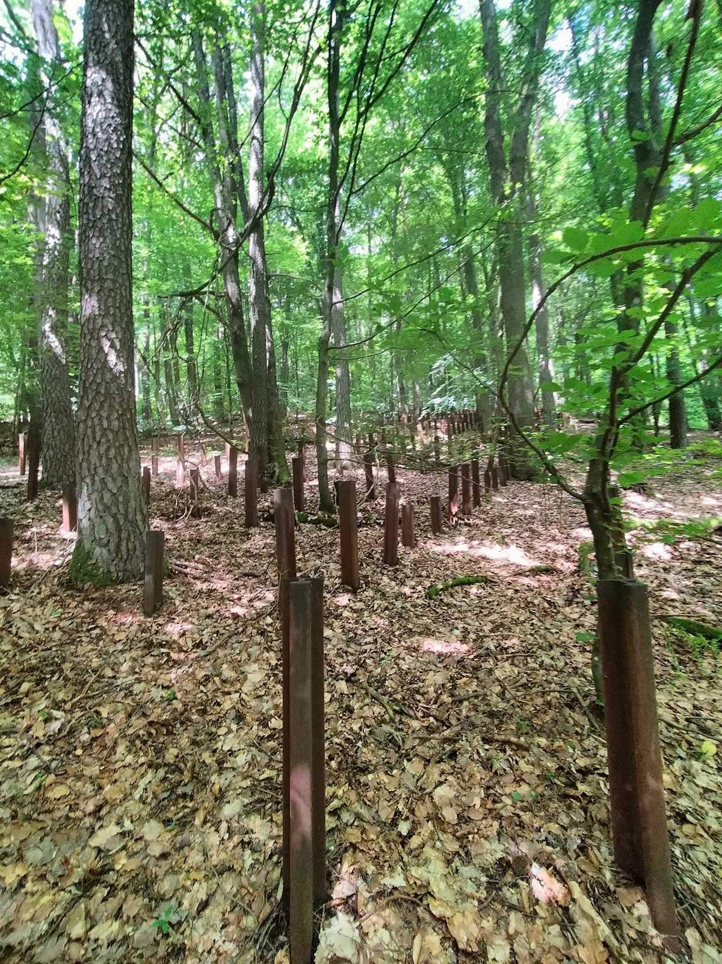

Slide 38
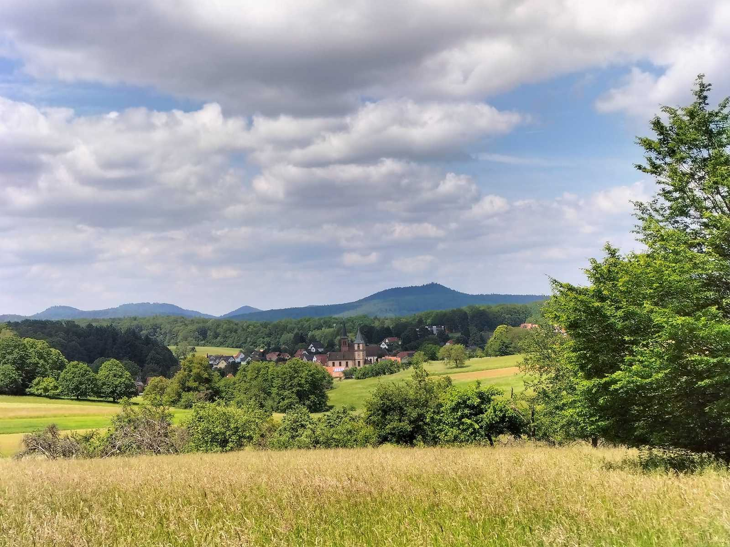

Slide 39
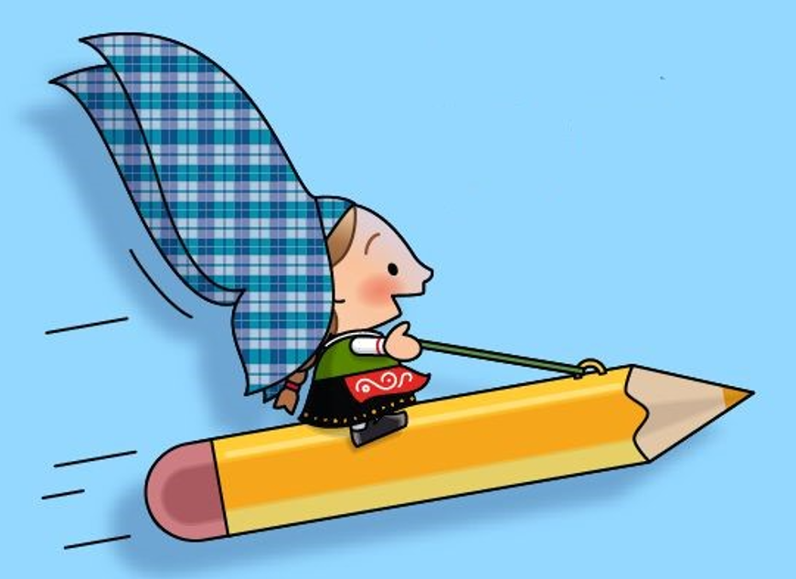


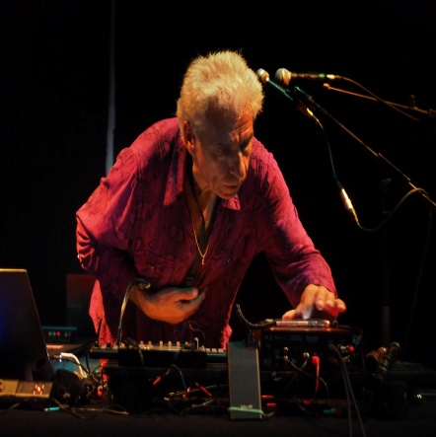



Ariel Kalma Rainbow
2564
20.08.2025
Création
Internet

